Slide 1


ROYAL ALHAMBRA HOTEL
SÜRDÜRÜLEBİLİRLİK RAPORU 2024

Slide 2
HAKKIMIZDA
Stone Group, 1995 yılında Ramazan Taş tarafından kurulan bugün, Antalya Belek bölgesinde 1 (Adam&Eve Hotel), Lara bölgesinde 2 (Royal Seginus Hotel, Royal Holiday Palace) ve Side bölgesinde 2 (Royal Dragon Hotel, Royal Alhambra Palace) olmak üzere toplamda 5 Hotel ve 4000’I aşkın profesyonel kadrosuyla sektörde hizmet veren bir markadır.
Tümü 5 yıldızlı olan tesisler misafirlerine çocuk, aile, eğlence, lüks ve doğa gibi farklı konseptlerle hizmet vermektedir.
Her yaştan ve dünyanın her yerinden gelen misafirlerine Türk misafirperverliği ve inceliği ile beklentilerin üzerinde ve hayallerinin ötesinde, benzersiz deneyimler yaşatarak unutulmaz tatiller geçirmelerini sağlamayı misyon edinmiştir. Aynı zamanda Stone Group olarak vizyonumuz, güvenilir olmak, yenilikçi olmak, fark yaratmak ve her zaman sektöre ve misafirlerimize en iyisini sunmaktır.
Grubumuza ait oteller ve konseptleri hakkında ihtiyacınız olan tüm bilgilere Stone Group Çağrı merkezi üzerinden, profesyonel satış temsilcilerimizden veya bizi temsil eden anlaşmalı olduğumuz iş ortaklarımızdan ulaşabilirsiniz. Onların sizi asiste etmesiyle kendinize mükemmel ve eşsiz deneyimlerle dolu, keyifli tatiller planlayabilirsiniz.

Slide 3
OTELLERİMİZ
Royal Seginus Hotel (Lara, Antalya -2017)
Adam & Eve +16 Hotel (Belek, Antalya -2006)
Royal Holiday Palace (Lara, Antalya-2011)
Royal Dragon Hotel (Side, Antalya-2008)
Royal Alhambra Palace (Side, Antalya-2012)

Slide 4




Stone Grup olarak turizmde sürdürülebilirlik çalışmalarının çevresel ve kültürel miras üzerindeki olumsuz etkileri en aza indirdiğinin ve sürdürülebilir turizmin getirdiği sorumlulukların bilincindeyiz. Gelecek nesiller için daha iyi bir dünya bırakmaya çalışıyoruz. Bu doğrultuda çevresel etkilerin azaltılması, enerji, su ve atık yönetimi, kültürel ve sosyal mirasın korunması, yerel halka ekonomik ve sosyal olarak fayda sağlama ve çevreyi koruma gibi sürdürülebilirlik kavramı içinde yer alan birçok konuda çalışmalarımıza devam etmekteyiz. İklim değişikliğinin ve küresel ısınmanın öneminin her geçen gün daha çok hissedildiği günümüz dünyasında üzerimize düşen sorumluluğu en iyi şekilde yerine getirmeyi amaç edinmekte, çevre bilincinin çalışanlarımız tarafından benimsenmesi için çaba göstermekteyiz. Sürdürülebilirlik risklerinin etkin biçimde yönetilmesi ve sürdürülebilir büyümenin uzun vadeli stratejilerle sağlanmasına odaklanarak başarımızı her geçen gün arttırmayı hedeflemekteyiz. 2024 yılı raporumuz tesisimiz hakkında genel bilgileri ve sürdürülebilirlik çalışmalarımızı içermektedir.

Slide 5
ÖDÜL VE SERTİKALAR

Slide 6
SIFIR ATIK BELGESİ

Slide 7
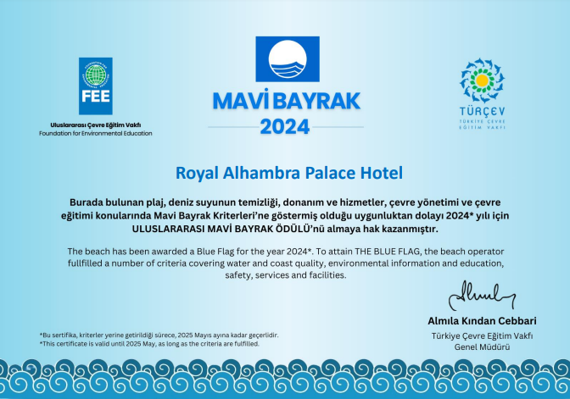
MAVİ BAYRAK BELGESİ

Slide 8
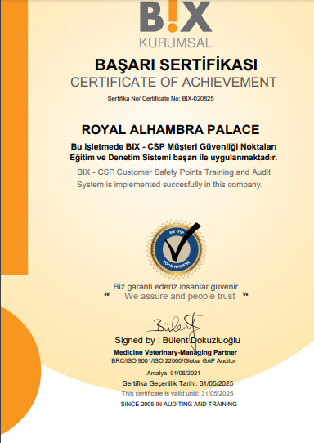
BAŞARI SERTİFİKASI
“Hijyen ve gıda güvenliği denetimlerinde alınan yüksek puanlar sonucunda 3. Göz hijyen denetimleri yapan firma Bix kurumsal tarafından verilen başarı sertifikasını tesisimiz almaya hak kazanmıştır.

Slide 9
POLİTİKALARIMIZ
GIDA GÜVENLİĞİ POLİTİKASI
ÇOCUK HAKLARI POLİTİKASI
ÇALIŞAN HAKLARI VE SOSYAL SORUMLULUK POLİTİKASI
ÇEVRE POLİTİKASI
KADIN HAKLARI VE CİNSİYET EŞİTLİĞİ POLİTİKASI
SÜRDÜRÜLEBİLİRLİK POLİTİKASI

Slide 10
GIDA GÜVENLİĞİ POLİTİKASI
Misafirlerimizin sağlıklı bir şekilde beslenmeleri için; fiziksel, kimyasal, mikrobiyolojik ve alerjenler açısından temiz gıdalar sunarız.
Hammadde alımı, depolanması, hazırlanması ve sunumunda; uluslararası standartlara ve ülkemizde yayımlanmış yasa ve yönetmeliklere uyarız.
Gıda güvenliği standartlarımızı sürekli olarak yükseltir ve bir sistem olarak uygulanmasını sağlarız.
Tüm gıda zincirinde tutulan kayıtları değerlendirir, ölçülebilir hedeflerimizi güncelleyerek izleriz.
Gıda Güvenliği Yönetim Sistemi süreçlerinde görev alan personelimize gerekli eğitimleri ve desteği verir, gıda güvenliği sisteminin sürekliliğini sağlarız.
Gıda Güvenliği Yönetim Sistemi süreçlerinde görev alan tüm tedarikçi ve personelimiz ile sürekli iletişim halinde bulunarak gıda güvenliği kurallarını maksimum seviyede uygularız.

Slide 11
ÇOCUK HAKLARI POLİTİKASI
Stone Group & Hotels olarak çocuklarımızın haklarını korumaya özen göstermekteyiz.
Kendi kurumlarımızda çocuk işçi çalıştırmamaktayız, tüm iş ortaklarımızdan da aynı hassasiyeti beklemekteyiz.
Otellerimizde çocukların gelişimlerini destekleyecek, kendilerini rahat hissedip, keyifli vakit geçirebilecekleri ortamlar/imkanlar sunarız.
Çalışanlarımızın, çocuk istismarı hakkında bilinçlendirilmesini sağlar, bunun önlenmesi ve çocuk haklarının korunması konusunda farkındalık yaratmak için eğitimler düzenler ve ilgili projelere destek veririz. Her personele ilk oryantasyon eğitiminde ve periyodik eğitimlerde çocuk haklarının korunması politikamızı anlatmakta ve benimsetmekteyiz.
Otellerimiz bünyesinde gerçekleştirilen tüm çocuk aktivitelerinde bilinçli yetişkinlerin gözetimi altında olduklarından emin oluruz.
Stone Group & Hotels çocuğun düşünce, vicdan ve din özgürlükleri hakkına saygı göstermektedir. Hiçbir çocuğun özel yaşantısına aile, konut ve iletişimine isteyerek ya da haksız bir biçimde müdahale yapılamayacağı gibi, onur ve itibarına da haksız olarak saldırılamayacağının, çocuğun bu tür müdahale ve saldırılara karşı yasa tarafından korunmaya hakkı olduğunun bilincindedir.
Stone Group & Hotels, çocukların her çeşitte olabilecek cinsel sömürüye ve cinsel suistimale karşı korunması adına güvence vermektedir.
Stone Group & Hotels, hiçbir çocuğun, işkence veya diğer zalimce, insanlık dışı veya aşağılayıcı muamele ve cezaya tabi tutulamayacağını benimsemektedir.
Aynı zamanda herhangi bir çocuk haklarına aykırı durum tespitinde özellikle çocuk istismarı durumunda üst yönetime ve ilgili il emniyet görevlilerine haber verilmesi gerektiğini, eğitimlerde personellerimize anlatarak çocuk haklarının korunması konusundaki özeni kurum kültürümüzün bir parçası haline getirmiş bulunmaktayız.

Slide 12
ÇALIŞAN HAKLARI VE SOSYAL SORUMLULUK POLİTİKASI
Stone Group Hotels, uluslararası alanda kabul görmüş insan haklarını destekler.
Çalışmalarına devam ederken çalışanların refah seviyelerini geliştirirken çevrenin korunmasına dikkat eder.
İş Sağlığı ve Güvenliği, çalışan hakları ve çevre konularındaki faaliyetlerini ulusal yasal ve diğer gereklere uygun yönetir.
Çalışanlarımızın işe kabul edilme sürecinde tecrübe, beceri düzeyi ve liyakat gibi seçme ve değerlendirme koşullarımıza göre herkese hiçbir anlamda (milliyet, ırk, din, inanç, yaş, tabiiyet, cinsiyet, cinsel yönelim, medeni durumu, gebelik, engellilik) ayrım gözetmeksizin eşit fırsat tanınmaktadır.
Bu yönde, insan kaynakları projeleri, paydaş kültürü ve şirket vizyonu, eğitim destek faaliyetleri, kültür ve sanatı geliştirici uygulamalar, gibi kurumsal sosyal sorumluluk alanlarına giren tüm konularda belirlenen koşul ve prensiplere uygun olarak çalışmaktadır.
KVKK kanunu gereğince personelin kişisel bilgileri ile ilgili gizlilik hakları itinayla korunmaktadır. Personelin şirket ile ilişiği kesilse bile kişisel bilgilerinin gizliliğini koruma yükümlülüğümüz devam etmektedir.
Güven içeren çalışma ortamı sağlamayı şirketimiz kendisine görev edinmiş, kanuna aykırı taciz, aşağılama, sindirme, tehdit ve ayrımcılık gibi istenmeyen durumlara kesinlikle tolerans gösterilmemektedir.
Personelin öneri, istek, şikayetlerini rahatça bildirebilecekleri ortam yaratılmıştır. Öneri ve şikayet kutuları herkesin ulaşabileceği yerlerdedir, düzenli olarak takip edilmekte ve değerlendirilmektedirler.
Başarının çalışanın memnuniyeti ve katkılarıyla geleceğini bilen Stone Group Hotels, buna uygun tutum ve çalışmalarına devam edecektir.

Slide 13
ÇEVRE POLİTİKASI
Stone Group Otelleri olarak hizmet verdiğimiz turizm sektöründe, sürdürülebilir turizm faaliyetlerinin, doğal kaynakların korunarak gelecek nesillere aktarılmasıyla mümkün olduğunun bilincindeyiz. Çevreyi koruma bilincinin oluşturulması ve uygulanmasının, kaliteli hizmet sunmanın ayrılmaz bir parçası olduğunun farkındayız. Bu amaçla; misafirlerimize, çalışanlarımıza ve diğer tüm tesislere örnek olmayı hedeflemekteyiz.
Çevre mevzuatı kapsamında tüm yasal yükümlülüklerimizi yerine getirmek, sürdürülebilirlik ilkesiyle çevreye zarar vermeyecek şekilde faaliyetlerimizi sürdürmek
Tüm çalışanlarımıza ve misafirlerimize çevre bilincini aşılamak için; görsel ve işitsel bilinçlendirme çalışmaları yapmak
Teknolojik gelişmeleri takip etmek ve yenilikçi, su ve enerji tasarrufu sağlayan, çevreye uyumlu teknolojiler kullanmak
Doğal kaynakların verimli kullanılması ve çevrenin korunması için, tüm personelin sürekli olarak eğitilmesini sağlamak
Çevre kirliliğinin önlenmesi amacıyla; oluşan atıkların kaynağında azaltılması, geri dönüşümü, geri kazanımı ve bertarafı için çevre mevzuatı kapsamındaki yükümlülüklerimizi yerine getirmek
Kimyasal tüketimini minimize etmek amacıyla, izleme ve eğitim çalışmaları yaparak doğru yerde doğru miktarda kimyasal kullanılmasını sağlamak
Tüm tesislerimizde su ve enerji tasarrufu sağlayan ekipman ve makine kullanımı, personelin sürekli olarak eğitilmesi, tüketimlerin izlenmesi ve koruyucu önlemlerin alınması ile doğal kaynakların korunmasına katkı sağlamak
Ürün tedarik sürecinde çevreye duyarlı firmalar ile çalışmayı tercih etmek
Stone Group olarak, ekolojik dengenin gelecek nesillere aktarılmasını sağlamak için faaliyetlerimizi, sürdürülebilir turizm ilkesi ile yürüteceğiz.

Slide 14
KADIN HAKLARI VE CİNSİYET EŞİTLİĞİ POLİTİKASI
Stone Group & Hotels olarak kadın-erkek cinsiyet eşitliğine önem veririz.
Cinsiyet farkı gözetmeksizin tüm çalışanlarımızın sağlık, güvenlik ve refah içinde çalışabilecekleri, iş-aile yaşam dengesini koruyabilecekleri, kariyer fırsatlarından eşit düzeyde faydalanabilecekleri çalışma ortamı sunarız.
Tüm departmanlarımızda kadınların çalışma hayatındaki varlıklarına önem verir, iş gücüne katılımını destekler, eşit fırsatlar sunarız.
Kadın ve erkek çalışanlarımız arasında cinsiyet farkı gözetmeden «eşit işe eşit ücret» politikası ile hareket ederiz.
Tüm departmanlarımızda cinsiyetler arası ayrım yapmadan eşitlik ilkesi gözeterek görev dağılımı yaparız.
Eğitim politikaları oluşturur, kadınların eğitimlere katılımına ve farkındalığın artmasına destek oluruz.
Kadınların şirket yönetiminde olmaları için destek verir, eşit fırsatlar sunarız.
Kadınların hiçbir şekilde istismar, taciz, ayrımcılık, bastırılma, zorlama, iftira vb. durumlara maruz kalmasına müsaade etmeyiz. Hayattaki varlıklarının ve Stone Group & Hotels bünyesine kattıkları değerin daima farkında olur ve destekleriz.

Slide 15
SÜRDÜRÜLEBİLİRLİK POLİTİKASI
Kurumsallaşırken, uluslararası standartlara uygun işletim ve yönetim sistemimizi kurar ve uygulanmasını sağlarız.
Misafir memnuniyetine önem verir, misafirlerimizin şikayetlerini dikkate alırız, hizmet kalitemizi iyileştirmede kullanırız.
Çalışanlarımızın, kalite ve yönetim sistemlerimiz, prosedür ve işleyişlerimiz hakkında bilinçlendirilmesini sağlar, eğitimler düzenleriz. Her personele ilk oryantasyon eğitiminde ve periyodik eğitimlerde kurum kültürümüzü ve sistemlerimizi benimsetmekteyiz.
Stone Group & Hotels olarak; çalışanlarımıza sevgi, saygı ve huzur, iyi çalışma koşulları sağlamak için gerekli önlemleri alır ve uygularız.
İş sağlığı ve güvenliği tehlikelerini azaltmak için gereken kuralları uygular, tesislerimizin İSG açısından uygun olması için çaba sarfederiz. Personellere bu konuda eğitimler düzenler, bilinçlendiririz.
Yeni yatırımlarımızın ülke ve bölge politikalarına, misafir beklentilerine, teknolojik gelişmelere uyumlu olmasına özen gösteririz.
Tüm çalışanlarımızın, misafir ve iş ortaklarımızın sistemimize değer ve katılımda bulunmasını sağlarız.
Misafirlerimizin sağlıklı bir şekilde beslenmeleri için; fiziksel, kimyasal ve mikrobiyolojik açıdan temiz gıdalar sunarız. Hammadde alımı, depolanması, hazırlanması ve sunumunda, uluslararası standartlara ve ülkemizde yayımlanmış yasa ve yönetmeliklere uyarız.
Çevre kirliliğini önlemek, doğayı korumak ve sürdürülebilir turizmin gerekliliğini sağlamak amacıyla çevreye olan olumlu ve olumsuz etkilerimizi tespit etmek bizler için önem arz eder. Çevre sistemimize zarar verebilecek olası tehlikeleri ve atıklarımızı kontrol altında tutarız. Doğal kaynakların kullanımını, enerji tüketimini, hava, su ve toprak kirlenmesini en aza indirgemek için gayret ederiz.

Slide 16
SÜRDÜRÜLEBİLİRLİK POLİTİKASI
Ü̈lkemizde yürürlükte olan tüm yasa, yönetmelik, mevzuatlara uyum sağlarız.
Ç̧evre bilinci ve sosyal sorumluluklarımızın; personellerimizce, misafirlerimizce, iş ortaklarımızca, tedarikçilerimizce de benimsenmesini sağlamaya çalışırız.
Yerel yönetimler, tedarikçi firmalar ve sivil toplum kuruluşlarıyla işbirliği yaparak çevre koruma ve sosyal sorumluluk projelerinin desteklenmesine katkıda bulunuruz.
Yerel bölge tedarikçilerini ve yerel üreticileri desteklemek adına onlara öncelik veririz.
Kendi bünyemizde yerel istihdamı arttırmaya çabalarız.
İklim değişikliğinin azaltılması için biyoçeşitlilik ve ekosistemlerin korunmasını destekleyen ekipmanlar kullanarak, buna önem veren tedarikçi ve iş ortakları tercih ederek ve bilinçlendirme çalışmaları yaparak yaşayan canlı sayısını korumayı hedefleriz. Çevremize sahip çıkmak adına yaptığımız tüm faaliyetleri çalışanlarımız ve kamuoyuyla paylaşırız.
Misafirlerimize ülkemizin tarihi ve kültürel zenginliklerini tanıtmak adına bölgedeki tarihi ve kültürel faaliyetleri sunarak bölgedeki turizme katkı sağlarız.
Ürünlerin çevre dostu diye tabir edilen şekilde Geri Dönüşümlü olmasına öncelik verilir.

Slide 17
ENERJİ KAYNAKLARININ YÖNETİMİ

Slide 18
ENERJİ YÖNETİMİ
Tesisimizde öncelikle enerji kullanımı ile ilgili değerler günlük olarak takip edilmekte ve sorunlara günlük olarak müdahale edilmektedir. Fazla tüketimin gerçekleştiği bölümler belirlenmekte ve olası tasarruf alanları tespit edilmektedir.
Düşük tüketimli ekipman ve sistemler tercih edilmektedir.
Otomasyon yönetimi ve izleme kaynakları kullanılarak uzun vadeli iyileşme sağlanmaktadır.
Bakım, gözetim ve izleme yoluyla enerji tasarrufları sürekli analiz edilmektedir.

Slide 19
ENERJİ DOSTU ALTYAPIMIZ
Satın aldığımız tüm elektronik ürünlerin enerji tasarruflu olmasını ve tüm çalışanlarımızın enerji tasarrufu konusunda eğitim almasını hedeflemekteyiz. Otelimizde enerji tasarrufu ile ilgili aşağıdaki çalışmalar yapılmakta ve sürekliliği sağlanmaktadır.
Odalar ve genel mekanlarda enerji tasarrufu sağlayan konfor ısı camları kullanılmıştır.
Dış mekan aydınlatmalarının büyük bir kısmı timere bağlıdır.
Balkon kapılarında kapı açıldığı zaman klimayı kapatan switch bulunmaktadır.
Otel genelinde aydınlatmaların %90’ı led aydınlatmadır. Tasarruflu aydınlatmalar ve A sınıfı enerjili ampuller kullanılmaktadır.

Slide 20
ENERJİ DOSTU ALTYAPIMIZ
Otel geneli bina çevre aydınlatma, ısıtma ve soğutma sistemleri otomasyondan kumanda edilerek kontrolleri sağlanmaktadır. Tesis genel mekanlarında ayrı ayrı bölümler ısıtma ve soğutma termostat kontrollüdür.
Tesis içerisinde birçok alan gün ışığından faydalanarak enerji tüketimini azaltacak şekilde tasarlanmıştır.
Genel mekan WC’ler ve koridorda sensörlü ve led aydınlatmalar kullanılmaktadır.
Frekans kontrollü hidrafor ve klima santralleri bulunmaktadır.
Havalandırma sistemleri, ısı geri kazanımlı ve inverterli olarak tasarlanmıştır. Bu sayede enerjiden tasarruf edilmektedir.
Odalarımızda enerji tasarruflu led televizyonlar bulunmaktadır.

Slide 21
ENERJİ DOSTU ALTYAPIMIZ
Misafir odalarında Energy Saver sistemi mevcuttur. (Misafirlerin oda kartlarını yanına alıp, odadan ayrılmasının ardından, odanın enerjisi tamamen kapanmaktadır.)
Tüm elektrikli cihazların belirli aralıklara bakım ve kontrolleri yapılarak oluşabilecek enerji kayıpları minimize edilmektedir.
Mümkün olan noktalarda fotoselli kendiliğinden açılır – kapanır kapılar kullanılmakta ve ısıtma / soğutma kaybı ile gerçekleşecek olan enerji tüketimi azaltılmaktadır.
Isıtma ve soğutma cihazlarının yerleşimi enerji verimliliğini azaltmayacak şekilde planlanmaktadır.
Talep etmeyen misafirlerimizin odalarındaki linen malzemeleri gün aşırı değiştirerek yıkama / kurutma / transfer kaynaklı elektrik tüketimini düşürmekteyiz.
Tesisimizde yenilebilir enerji kaynağı olarak Güneş Enerjisi kullanılmaktadır. Böylece su ısıtma işlemi doğal yollarla sağlanmaktadır.
Lunapark günde 3 saat çalıştırılarak harcanan enerji kontrol altına alınmaya çalışılmaktadır.

Slide 22
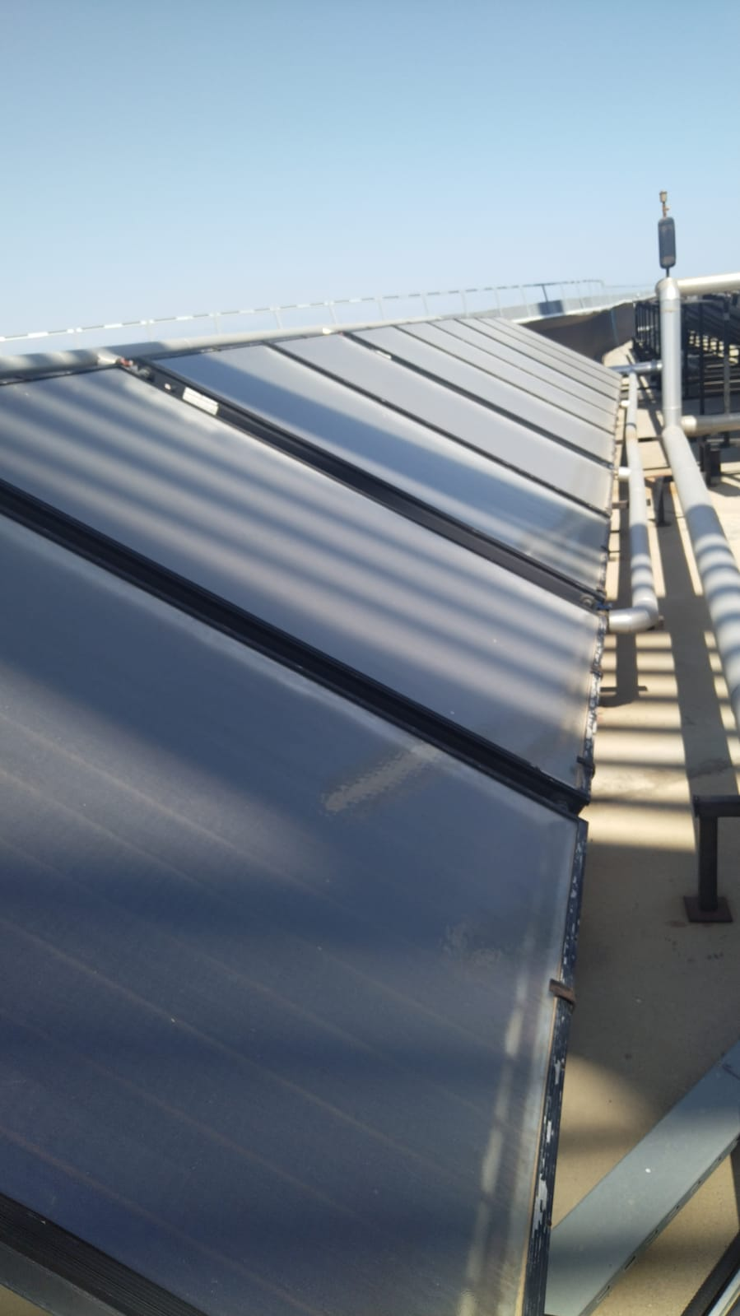
GÜNEŞ PANELLERİ
Su ısıtmada kullanılan 300 adet güneş paneli bulunmaktadır.
Güneş panelleri maksimum verim için düzenli kontrol edilmektedir.

Slide 23
ELEKTRİK TÜKETİMİ
2023 yılı kişi başına düşen elektrik tüketimi 2022 elektrik tüketiminden daha fazladır.
2024 yılı kişi başına düşen elektrik tüketiminin 2023 elektrik tüketiminden daha az olması hedeflenmektedir.

Slide 24
DOĞALGAZ TÜKETİMİ
2023 yılı kişi başına düşen elektrik tüketimi 2022 elektrik tüketiminden daha fazladır.
2024 yılı kişi başına düşen doğalgaz tüketiminin 2023 yılı doğalgaz tüketiminden daha az olması hedeflenmektedir.

Slide 25
SU TÜKETİMLERİ
2023 yılı kişi başına düşen su tüketimi 2022 su tüketiminden daha azdır. 2024 yılı kişi başına düşen su tüketiminin 2023 su tüketiminden daha az olması hedeflenmektedir.

Slide 26
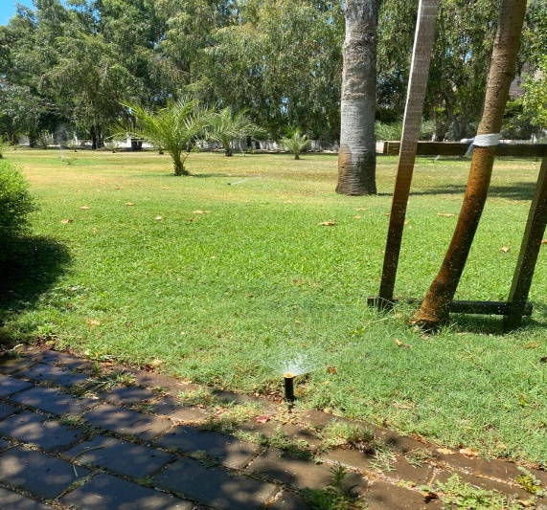
SU TÜKETİMİ
Su tasarrufu sağlayan donanımlar kullanmaktayız. Misafirleri bilgilendirmekte ve çalışanlarımızı bu konuda eğitmekteyiz.
Otelimizde su tasarrufu ile ilgili aşağıdaki çalışmalar yapılmakta ve sürekliliği sağlanmaktadır:
Düşük debili özel musluklar ve duş başlıklarının yanı sıra, fotoselli veya zaman ayarlı musluk, duş ve pisuarlar kullanarak, gereksiz su kullanımının önüne geçmekteyiz.
Düşük hacimli rezervuarlar aracılığıyla sifon suyu kullanımını azaltmaktayız.
İşletmenin su tüketimini izlemek için ayrı su saatleri mevcuttur.
Oda tuvaletlerinden gerçekleşen su sızıntılarının fark edilmesi ve önlenmesi için personelimizi eğitiyor, konuklarımızdan bu sızıntıları bize bildirmelerini bekliyoruz.
Doğayla uyumlu bahçemizi damlama ve fıskiye sistemleri ile sulamaktayız. Ayrıca sulama sisteminde otomasyon ile su tüketimi minimize edilmektedir.
Günlük su tüketimi kontrolü yapılarak kaçak ve fazla tüketimler takip edilmektedir.
Odalarda havlu ve çarşaf değişimleri misafir talepleri doğrultusunda gerçekleştirilmekte ve bu konuda misafirlere bilgi verilmektedir. Misafirin talebi olmaması halinde her iki günde bir değişim yapılmaktadır.
Havuz makine daireleri düzenli kontrol edilip, su kaçakları olması halinde, hemen önlem alınmakta ve izolasyonlar yapılmaktadır.

Slide 27
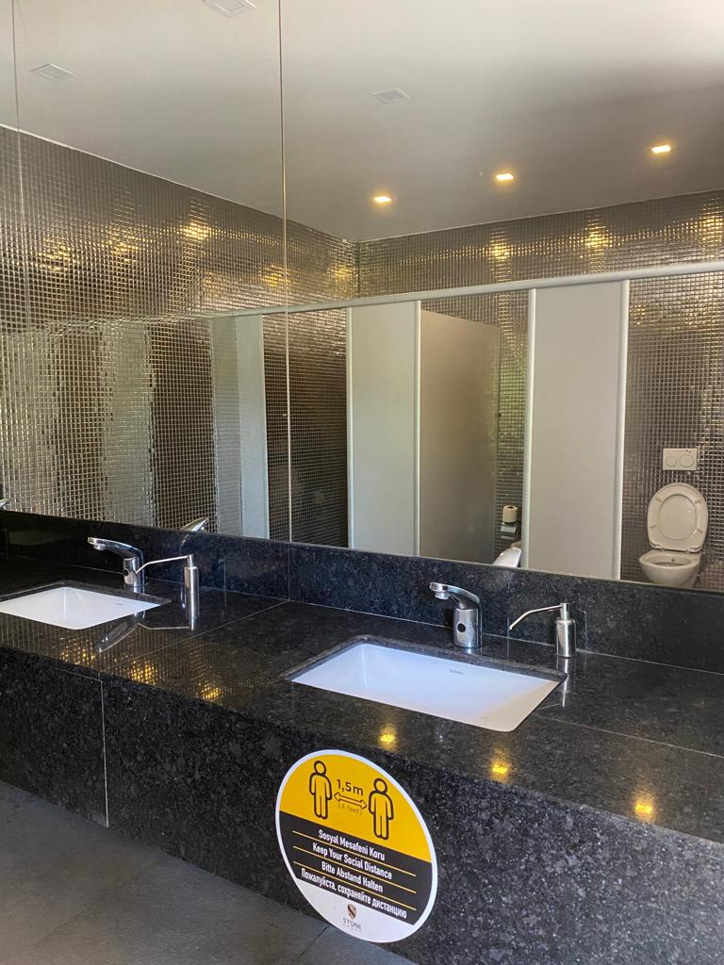
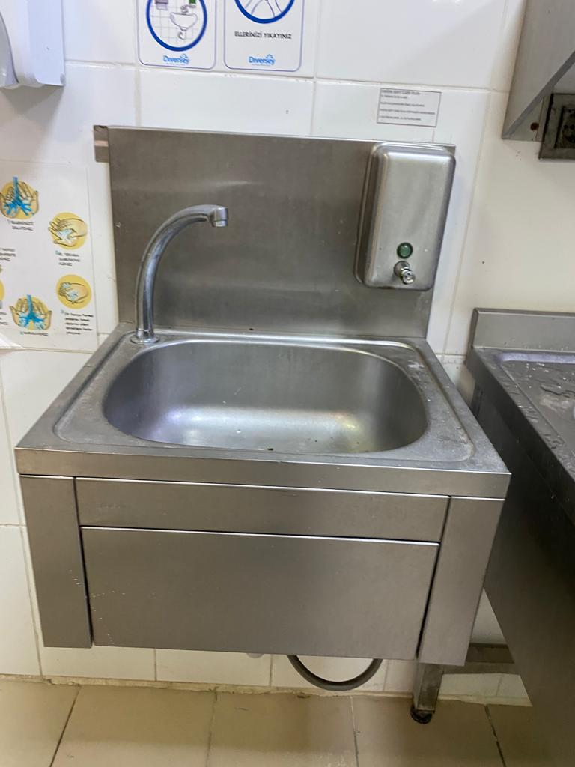
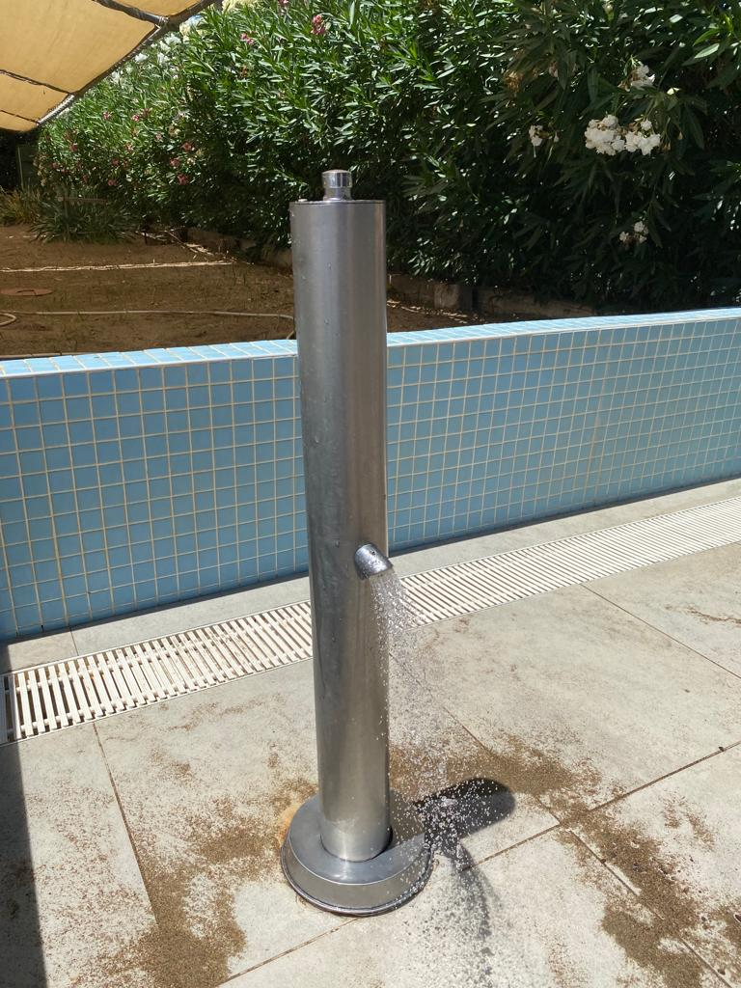
SU TASARRUFU UYGULAMALARI
Genel mekanlarda sensörlü bataryalar, sensörlü pisuvarlar, sahilde zaman ayarlı ayak yıkama üniteleri, üretim alanlarında dizden vurmalı zaman ayarlı evye bataryaları kullanılmaktadır.
Klozet rezervuarlarında debi ayarı yapılarak su tasarrufu sağlanmaktadır.(minimum 3 lt - maksimum 6 lt’dir.)
Duş ve musluk bataryalarında perlatör kullanılarak debi kontrolü minimize edilmektedir.

Slide 28
PLASTİK TÜKETİMİ
2023 yılı kişi başına düşen plastik tüketimi 2022 plastik tüketiminden daha fazladır.
2024 yılı kişi başına düşen plastik tüketiminin 2023 plastik tüketiminden daha az olması hedeflenmektedir.

Slide 29
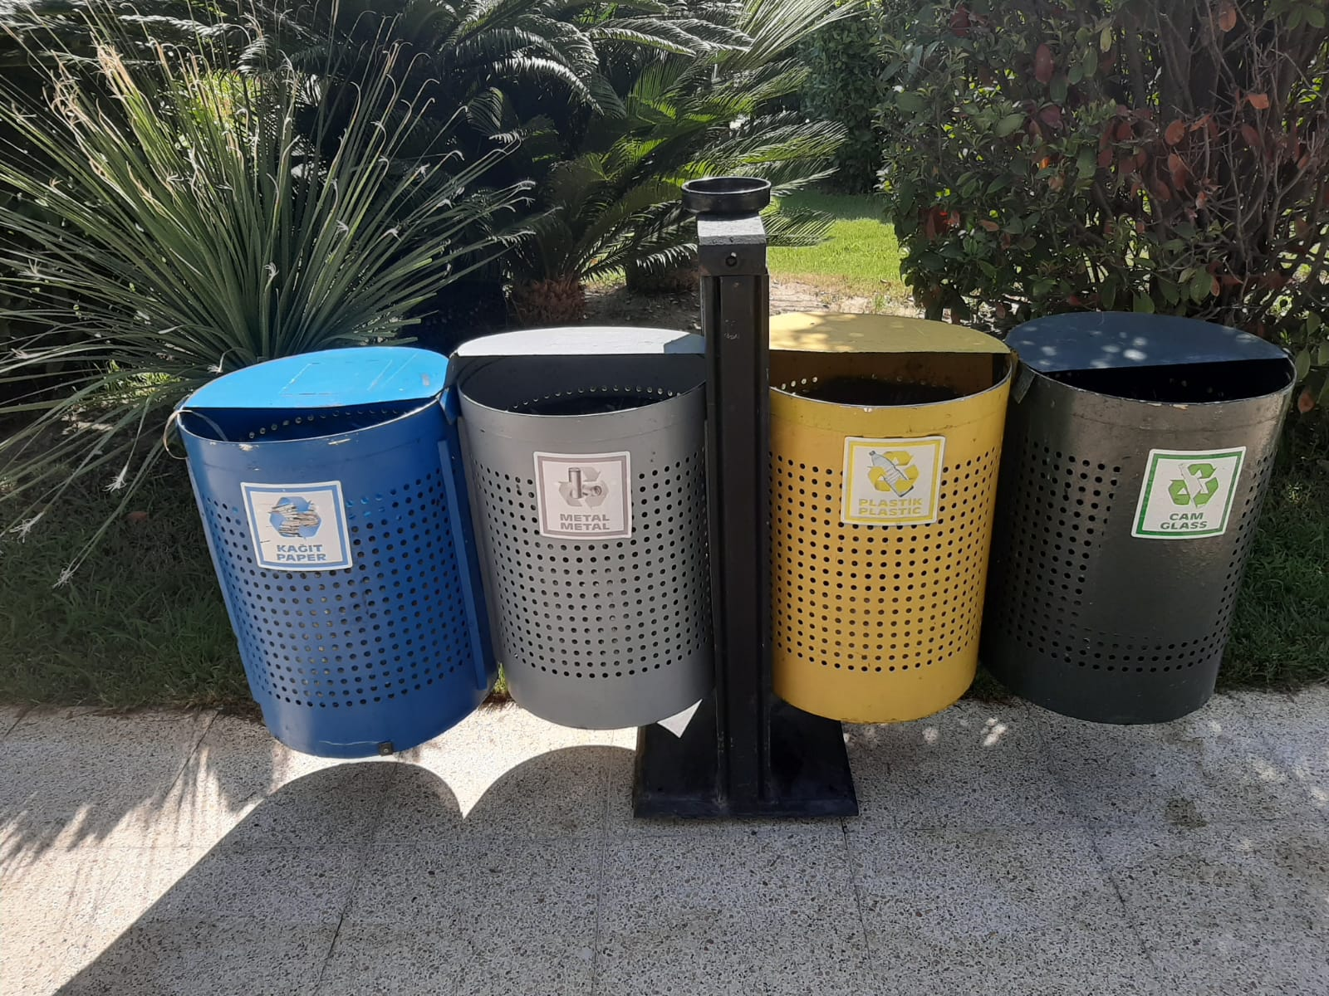
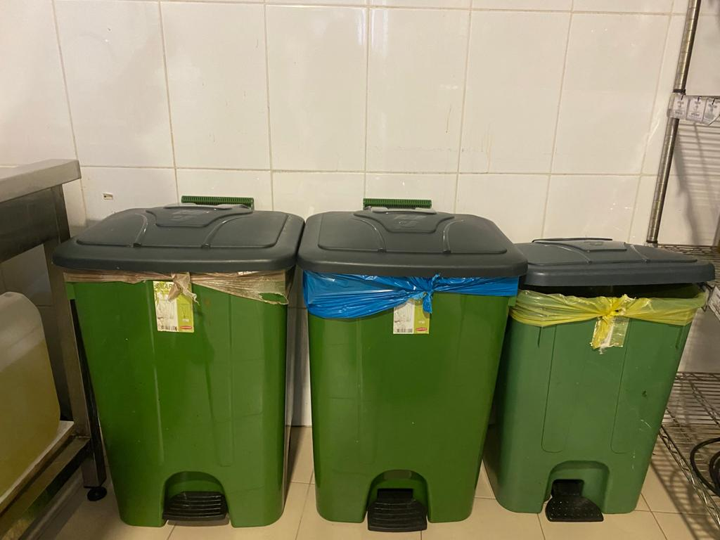
SIFIR ATIK
Atık yönetimi, atığın kaynağında azaltılması, özelliğine göre ayrılması, toplanması, depolanması, geri kazanılması, taşınması, bertaraf edilmesi ve bertaraf işlemleri sonrası kontrolü gibi işlemleri içeren bir yönetim biçimidir.
Royal Alhambra Hotel olarak uyguladığımız Atık Yönetimi Sistemimizde öncelikli amacımız atık miktarını azaltmak, oluşan atıklarımızı iyi yöneterek çevreye en az zarar ile bertaraf etmek ve geri kazanılabilir olanları tekrar kazanmaktır.
Personelimize atık ayrıştırmanın önemi konusunda bilgilendirme eğitimleri verilmekte ve atık ayrıştırma ilgili bölümler tarafından takip edilmektedir.

Slide 30

TEHLİKELİ ATIK
Otelimizde oluşan tehlikeli atıkların çevreye zarar vermeden bertaraf edilebilmesi için bölümlerimizde oluşan tehlikeli atıkları, tehlikeli atık odalarımızda uygun koşullarda toplamakta, etiketlemekte ve yasalara uygun bertaraf edilmesi veya değerlendirilmesi için lisanslı firmalara teslim etmekteyiz. Bu konuda personelimize eğitimler vermekte, personel alanlarında uyarıcı ve bilgilendirici afişler bulundurmaktayız. Gerçekleştirdiğimiz tehlikeli kimyasal / tehlikeli atık dökülmesi tatbikatları esnasında da tehlikeli atıkların ne şekilde depolanacağı konusunda personelimize bilgilendirmeler yapmaktayız.

Slide 31
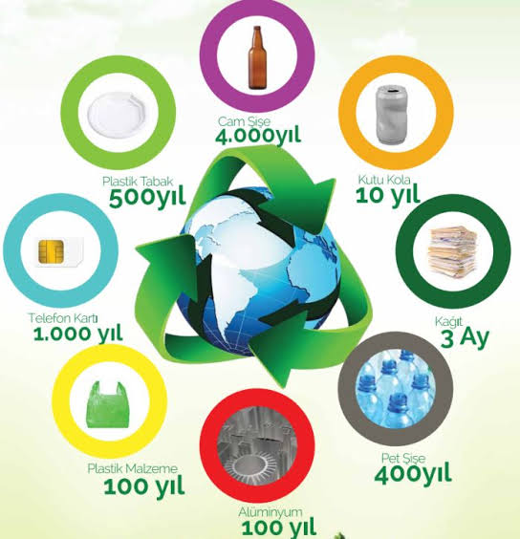
ATIK AZALTMA UYGULAMALARI
Genel alanlarda ve misafir odalarında atıklarını ayrıştırmalarını sağlamak için misafirlerimize ayrıştırma kutuları sağlamaktayız.
Toplanan tüm dönüştürülebilir ambalaj atıkları ve organik atıklar lisanslı firmalara teslim edilmekte böylece geri dönüşüme katkı sağlanmaktadır.
Satın alımlarda mümkün olan her yerde büyük ambalajlı ürün tedarik edilmesini önceliğimiz olarak kabul etmekte, böylece fazla ambalaj atığı oluşumunu engellemeye çalışmaktayız. Tek kullanımlık kahvaltılık ürünler yerine büyük ambalajlı kutu ve kova ürünler satın alınarak ambalaj atığı azaltılmaya çalışılmaktadır.
Bitkisel atık yağ ve tehlikeli atıklarımızı yasaların öngördüğü şekillerde depolayarak lisanslı firmalarla bertaraf/geri kazanıma göndermekteyiz.
Tesisimizin genel alanlarında tekrar doldurulabilir sabunluklar kullanılmaktadır. Oda temizliklerinde kullanılan kimyasallarda konsantre ürün seçilerek dozajlama sistemi kullanılmaktadır. Bu şekilde daha az dozda daha etkili sonuç alınıp, minimum atıkla çevreyi korumaktayız. Aynı zamanda biyobozunur kimyasallar kullanmaktayız.
Kâğıt tüketimimizi azaltmak için mümkün olduğunca yazışmalarımızı ve duyurularımızı mail ortamında yapmaktayız. Dokümanlar üzerinde yapılan güncellemeler kullandığımız doküman yazılımı aracılığıyla kalite ağımız üzerinden duyurulabilmektedir. Aynı zamanda müsvedde kağıt kullanımı tüm departmanlarımızda uygulanmaktadır.

Slide 32
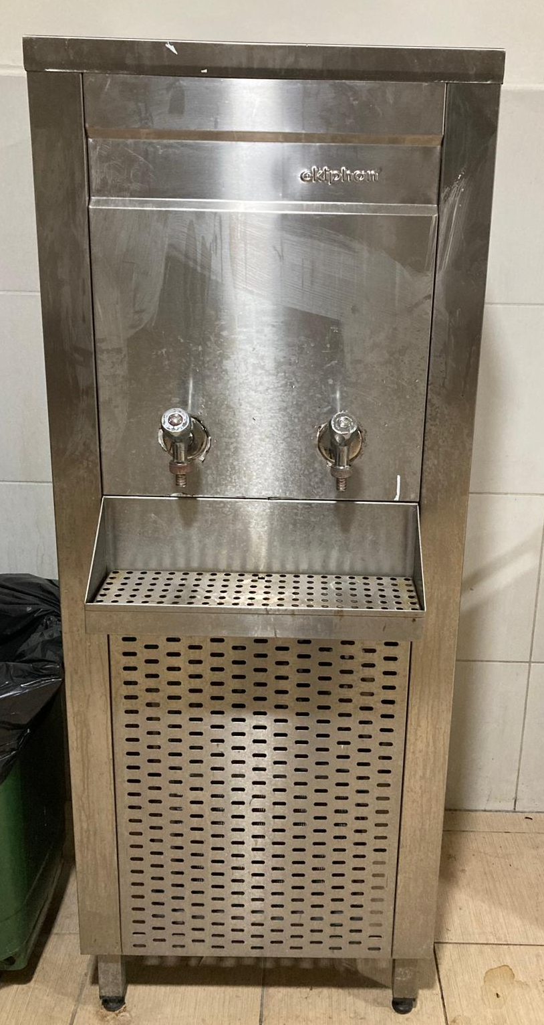
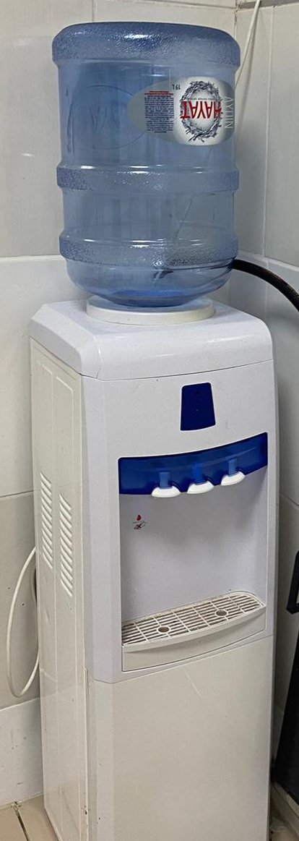
SU SEBİLLERİ VE İÇİLEBİLİR KALİTEDE MUSLUK SUYU
Personel alanlarında kullanıma sunduğumuz su sebili ve içilebilir kalitede musluk suyumuz ile plastik atık miktarı azaltılması amaçlanmıştır.

Slide 33
KİMYASAL TÜKETİMİ
2023 yılı kişi başına düşen temizlik kimyasal tüketimi 2022 kimyasal tüketiminden daha azdır. 2024 yılı kişi başına düşen temizlik kimyasal tüketiminin 2023 kimyasal tüketiminden daha az olması hedeflenmektedir.

Slide 34
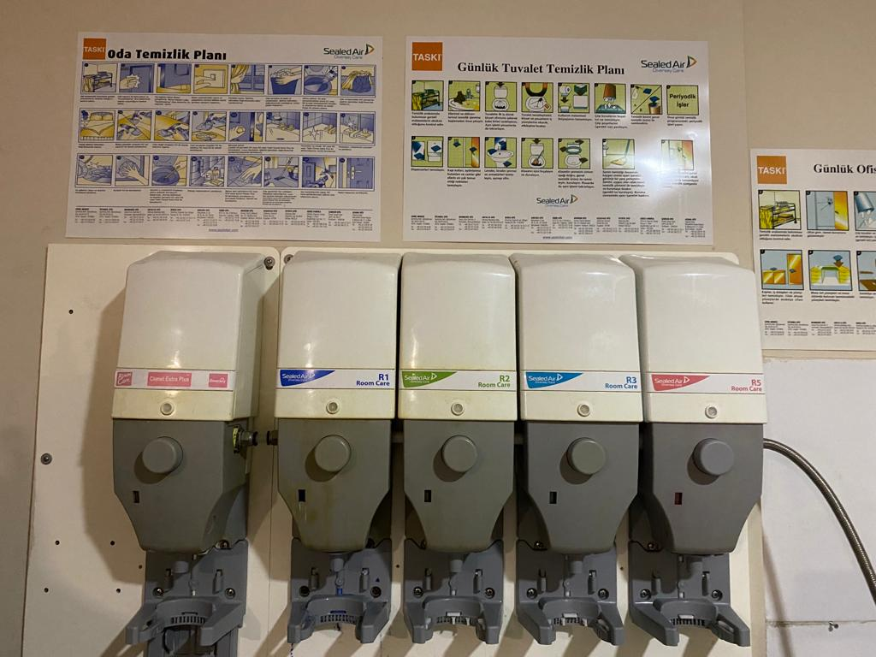
KİMYASAL KULLANIMI
Kimyasalların güvenli bir şekilde bertaraf edilmesi için ilgili firmalarla çalışmakta ve kimyasal atıkların takibini yapmaktayız.
Havuzlarımızda uygun hijyenik uygulama için minimum miktarda kimyasal kullanan otomatik dozaj sistemleri kullanmaktayız.
Dışarıdan hizmet aldığımız haşere mücadele firmasının kullandığı ilaçların insan sağlığına ve çevreye zarar vermeyen ürün olduğunu kontrol etmekteyiz.
Doğal tedbirlerden (sinek tutucu, yapışkanlı kâğıt vb.) daha fazla yararlanmaya çalışarak ilaçlama kaynaklı kimyasal tüketimini azaltmaya çalışmaktayız.
Kullandığımız genel kimyasalların biyolojik çözünürlüğü yüksek olup yeni alımlarda bu kriteri özellikle değerlendirmekteyiz.

Slide 35
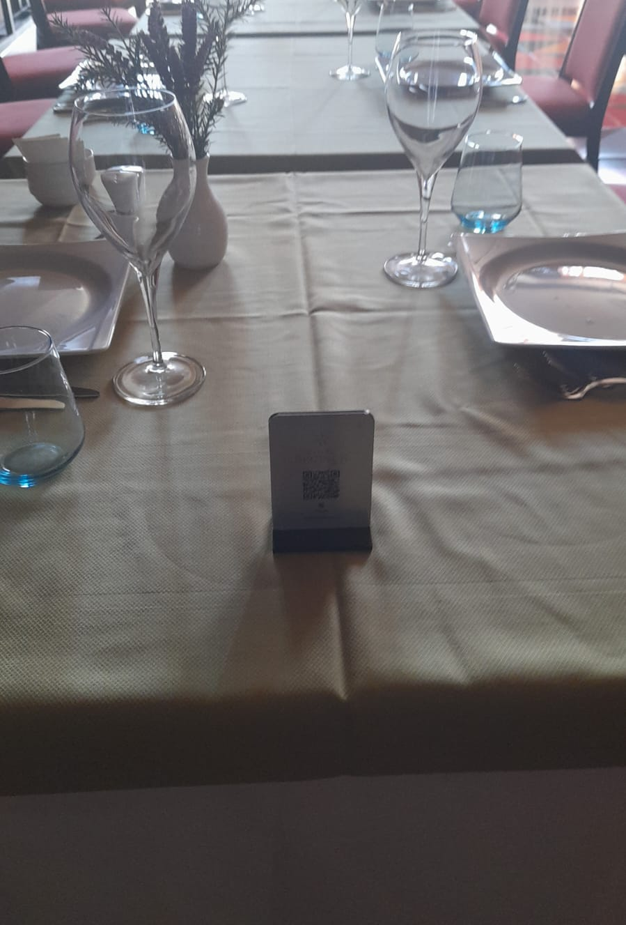
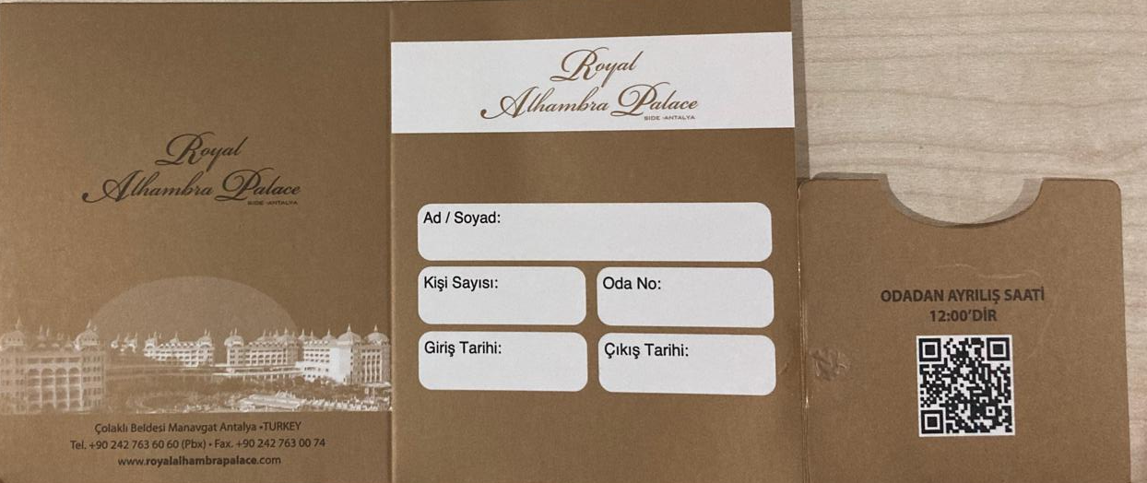
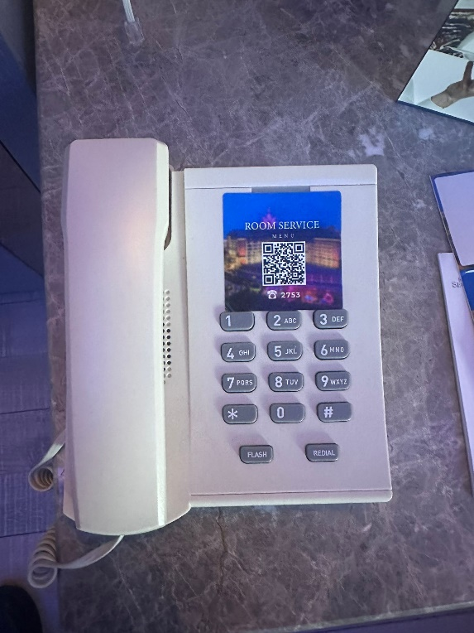
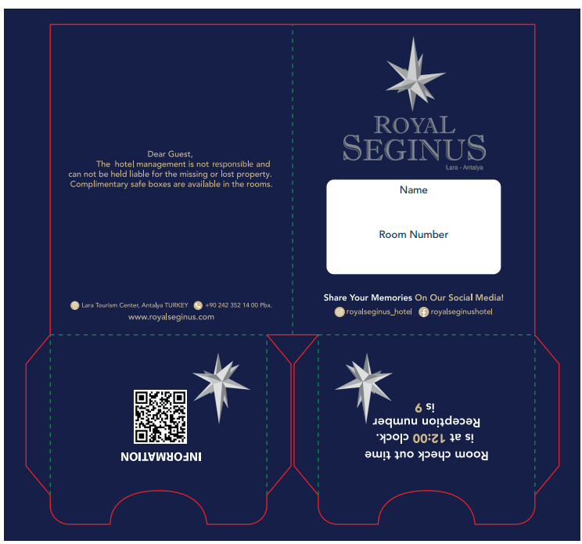
KAĞIT TÜKETİMİNİN AZALTILMASI & QR KODA GEÇİŞ
Room servis ve tüm alakart restoranlarımızda menülerimize QR kod üzerinden ulaşılmaktadır.
Aynı zamanda otel info kitapçıkları QR koda geçirilmiştir.
Bu sayede kağıt tüketiminin azalması hedeflenmektedir.

Slide 36

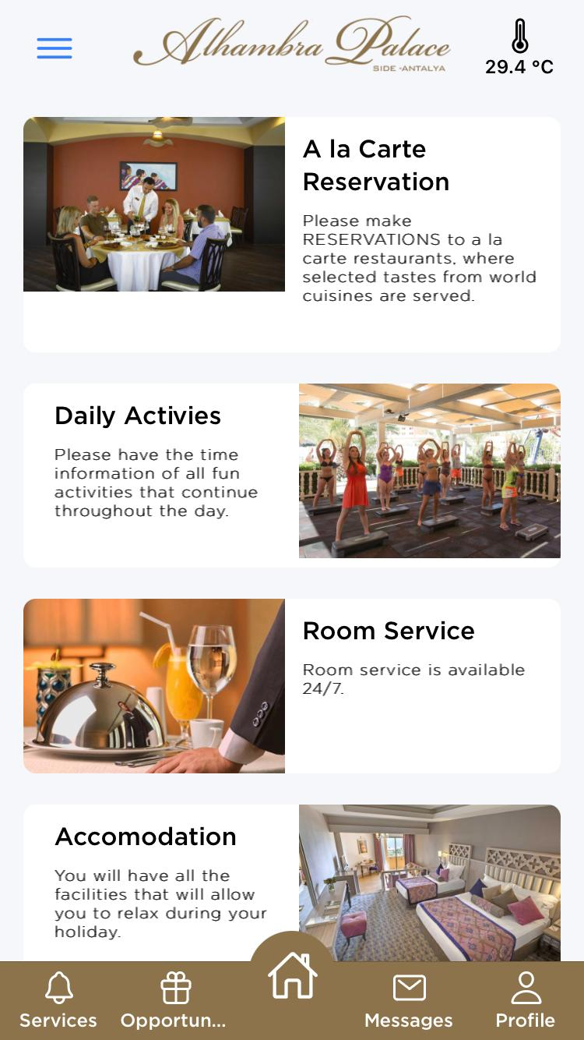
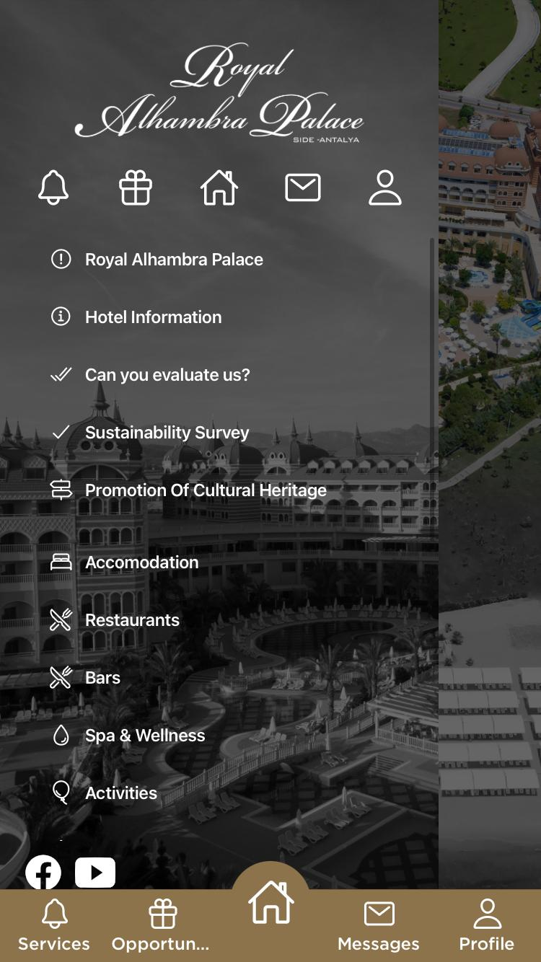
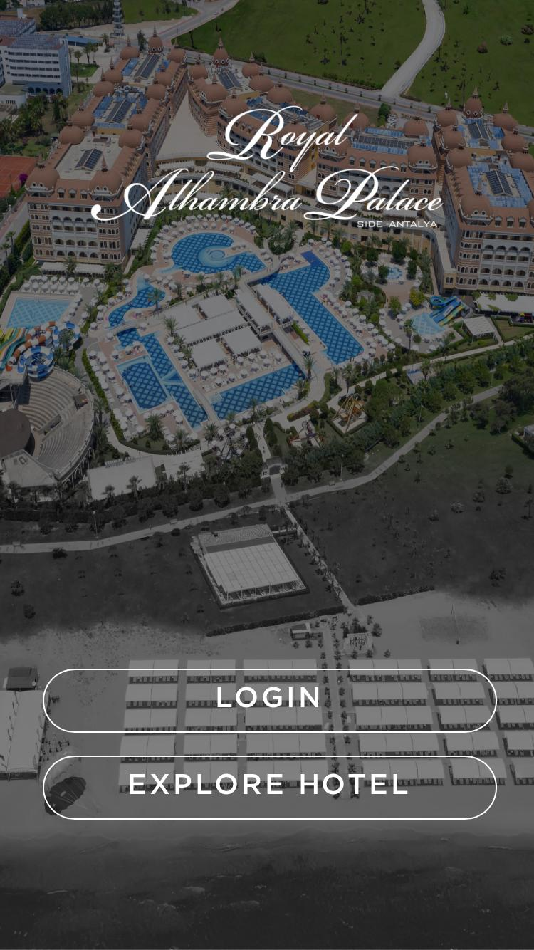
KAĞIT TÜKETİMİNİN AZALTILMASI & TELEFON UYGULAMASINA GEÇİŞ
HHOMS uygulaması sayesinde tesise gelen misafirler ve tesiste çalışan personeller kağıt kullanımı konusunda bilinçlenmektedir. Uygulamanın hem misafirler hem de personeller tarafından kullanılması; kağıt tüketiminin azaltılması, israfın önlenmesi ve sürdürülebilir bir turizm açısından oldukça önemli bir yer tutmaktadır.

Slide 37
YEREL HALKIN DESTEKLENMESİ-ONAYLI TEDARİKÇİ LİSTESİ
Yerel bölgedeki firmaları ve üreticileri desteklemeye önem vermekteyiz. Karbon ayak izimizi de bu sayede düşürmeyi amaçlamaktayız.
Aynı zamanda yerel-bölgesel girişimcileri destekleyerek teşvik etmekteyiz. Kendilerini geliştirecek öneriler verip; çevremize yaptıkları işleri önermekteyiz.
Yerel tedarikçi oranımız 2023 yılında %76,8’dir.
2024 yılında hedefimiz %77’dir. 2024 yılında gerçekleşen %75,99’dur. 2025 yılında hedefimiz %77’dir.
Aynı zamanda sürdürülebilirlik adına önem arz eden sertifikaları bulunduran tedarikçiler ile çalışmaktayız.
Orman ürünleri tedarik ettiğimiz firma FSC,
Deniz ürünleri tedarik ettiğimiz firma MSC,
Tekstil ürünleri tedarik ettiğimiz firma GOTS,
Çoğu çalıştığımız firma ISO 14001 sertifikası bulundurmaktadır.

Slide 38
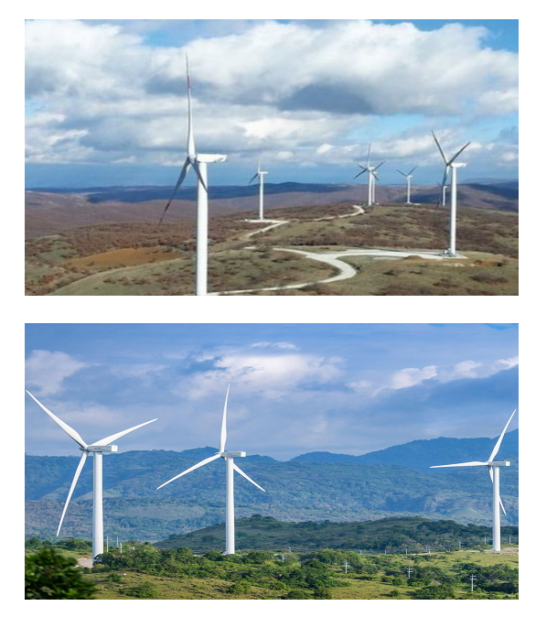
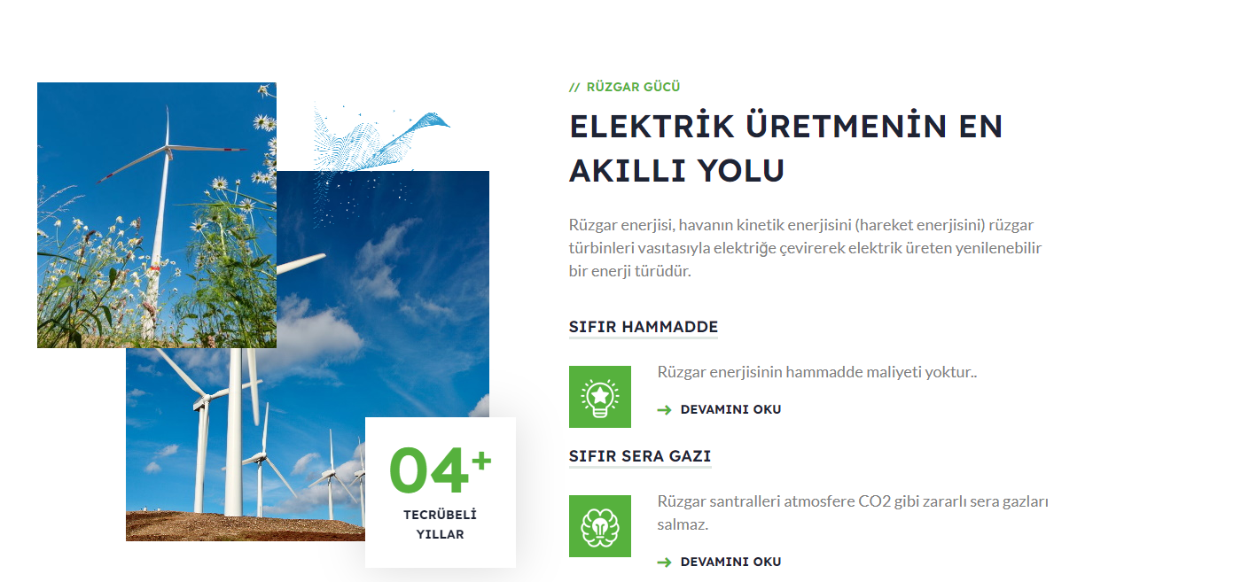
YENİLENEBİLİR ENERJİ KAYNAKLARI
RT ENERJİ ŞİRKETİ
RT ENERJİ 387,4 MW RES ÜRETİM SAHALARI
Toplam 7 sahada 85 adet türbinde kurulu gücümüz 387,4 MW.
387,4 MW Yıllık Üretim 918.864.539 Milyon kWh
MW Başına Yıllık Üretim: 2.371.875 Milyon kWh/Kur.Güç
Verimlilik:%95

Slide 39
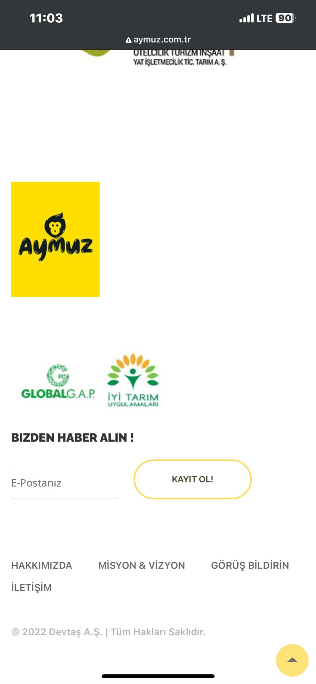
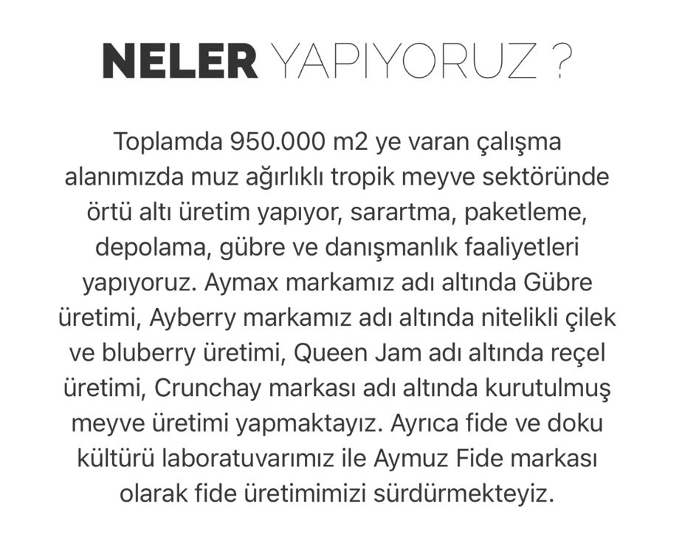

TARLADAN SOFRAYA UYGULAMAMIZ
Kendi sera tesislerimizde ve çiftliklerimizde sürdürülebilirliği ana ilke edinerek ürettiğimiz ürünleri misafirlerimize sunarak “tarladan sofraya” uygulamasını hayata geçiriyor, sürdürülebilirliğe destek veriyoruz.
2019 Yılında temelleri atılan Devtaş A.Ş Antalya/Manavgat’ta tarım sektöründe hizmet veren bir şirkettir. Manavgat/Çakış mevkiinde bulunan 15 dönümlük idari ve üretim binası, yine Manavgat’ta, ÇKS’ye kayıtlı 1000 dönümlük örtülü alanı ile 2020 yılının ikinci çeyreğinde inşaat aşamalarını tamamlamış ve faaliyete geçmiştir.
Gerek yarattığı istihdam, gerekse bölge ekonomisine kattığı değer ile 6 ay gibi kısa bir sürede Türkiye’nin en önemli tropikal meyve konumuna yükselmiştir.

Slide 40
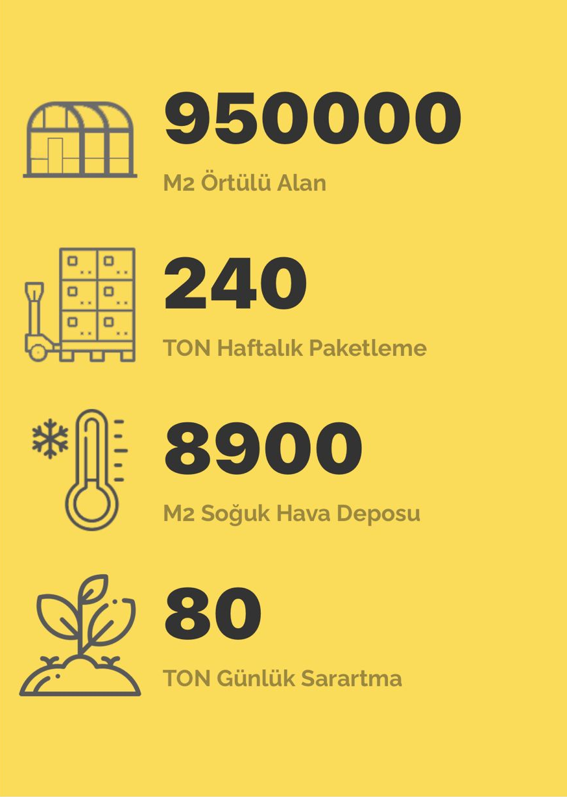
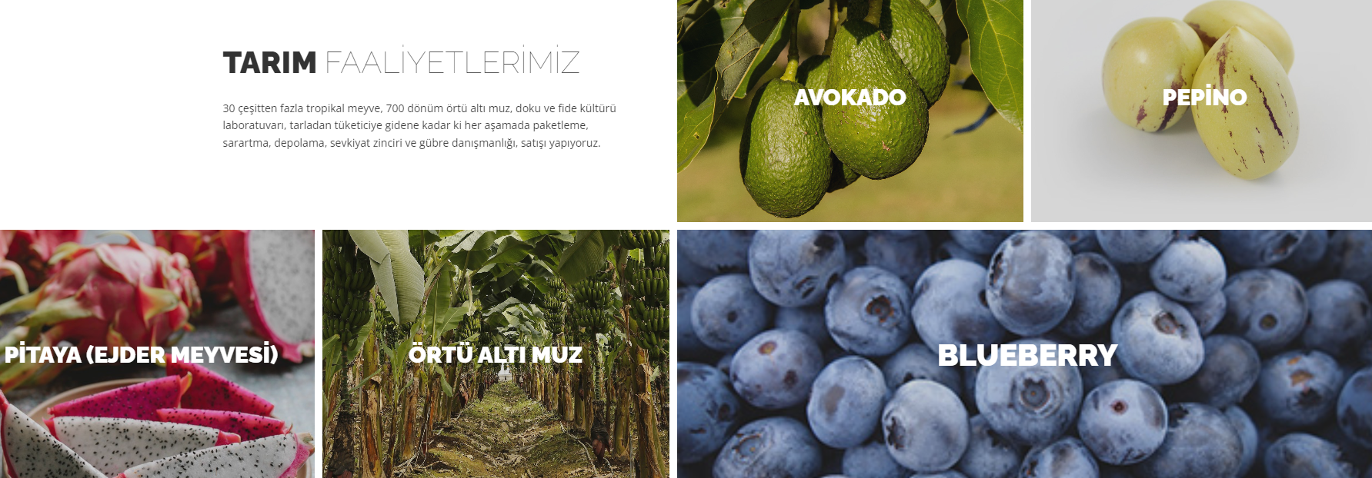
TARLADAN SOFRAYA UYGULAMAMIZ
Devtaş A.Ş ,’’İYİ TARIM UYGULAMALARI SERTİFİKASI’’ (İTU) kriterlerine uygun olarak; insan sağlığına zararlı kimyasal, mikrobiyolojik, fiziksel kalıntılar içermeyen, çevreyi kirletmeyen ve doğal dengeye zarar vermeden üretim yapmaktadır.

Slide 41
YEREL-BÖLGESEL İSTİHDAM
Yerel bölgeye destek vermekteyiz. Yerel istihdam oranı 2023 yılında %38 ‘dir. 2024 yılında hedefi %40’dır. 2024 yılında yerel istihdam oranı %41’dir. 2025 yılında hedefimiz %45’dir.
Başarının çalışanın memnuniyeti ve katkılarıyla geleceğini bilen Stone Group Hotels, buna uygun tutum ve çalışmalarına devam etmektedir. Personel memnuniyet oranı 2024 yılında %30’dur. 2025 yılında hedefimiz %40’dır.
Personel öneri-şikayetlerinden gerçekleştirilen öneri-şikayet oranı 2024 yılında % 100’dür. 2025 yılında hedefimiz %100’dür.
Personel eğitim seviyesini hep daha yukarıya taşımak Stone Group & Hotels olarak amaçlarımız arasında yer almaktadır. Mevcuttaki personellerimizden ilkokul mezunlarını ortaokula, ortaokul mezunlarını liseye, lise mezunlarını üniversite öğrenimine teşvik etmekteyiz. Bunun yanı sıra işe alımlarda her sene üniversite mezunu işe alma oranını arttırmayı hedeflemekteyiz.
Mevcuttaki personellerimizden 2024 yılında Önlisans+Lisans mezunu olan oranı %9,3’dür. 2025 yılında hedefimiz %10’dur.

Slide 42
YEREL-BÖLGESEL İSTİHDAM
Hayattaki varlıklarının ve Stone Group & Hotels bünyesine kattıkları değerin daima farkında olduğumuz ve desteklediğimiz kadınların istihdam oranı 2023 yılında % 34 ‘dür. 2024 yılında % 29 ‘dur. 2025 yılında arttırmayı amaçlamaktayız ve hedefimiz % 35’dir.
Kadınların şirket yönetiminde olmaları için destek verir, eşit fırsatlar sunarız. Kadın terfi edenlerin oranı 2023 yılında % 9’dur. 2024 yılında %0’dır. 2025 yılında hedefimiz %10’dur.
Çalışanlarımızın işe kabul edilme sürecinde tecrübe, beceri düzeyi ve liyakat gibi seçme ve değerlendirme koşullarımıza göre herkese hiçbir anlamda (milliyet, ırk, din, inanç, yaş, tabiiyet, cinsiyet, cinsel yönelim, medeni durumu, gebelik, engellilik) ayrım gözetmeksizin eşit fırsat tanınmaktadır.
Azınlık çalışan oranı 2023 yılında %1’dir. 2024 yılında %1’dir. 2025 yılında hedefimiz %3’dür.
Engelli çalışan oranı 2023 yılında %0,3’dür. 2024 yılında %1’dir. 2025 yılında hedefimiz %3’dür.

Slide 43
Sürdürülebilirlik Konulu Etkinlikler& Eğitimler

Slide 44
EĞİTİMLER
Tesisimizde yıllık eğitim planları doğrultusunda farklı içerikte iç ve dış kaynaklı eğitimler verilmektedir. Bu eğitimler ile personelimizin yetkinliği ve bilgi düzeyinin artırılması amaçlanmaktadır.
Oryantasyon Eğitimleri
İşbaşı Eğitimleri
İş sağlığı ve Güvenliği eğitimleri
İlkyardım Eğitimleri
Çevre Bilinci ve Sıfır Atık Eğitimleri
Enerji Verimliliği ve Enerji Yönetimi
Sürdürülebilirlik Eğitimi
Temel Hijyen Ve Gıda Güvenliği Eğitimi
Legionella Farkındalık Eğitimi
Çocuk Hakları Ve Çocuk İstismarına Farkındalık Eğitimi
Ailenin Korunması Ve Kadına Karşı Şiddetle Mücadele
Tehlikeli Madde ve Güvenliği Eğitimi
Caretta-Caretta’ları Koruma Eğitimi
2023 yılında verilen sürdürülebilirlik konulu eğitim sayısı 6, eğitim süresi 480 dakikadır.
2024 yılında hedef eğitim sayımız 8, eğitim süremiz 550 dakikadır. 2024 yılı Eylül ayına kadar verilmiş olan eğitim sayısı 9, eğitim süresi 600 dakikadır. 2025 yılında hedef eğitim sayımız 10, eğitim süremiz 650 dakikadır.

Slide 45
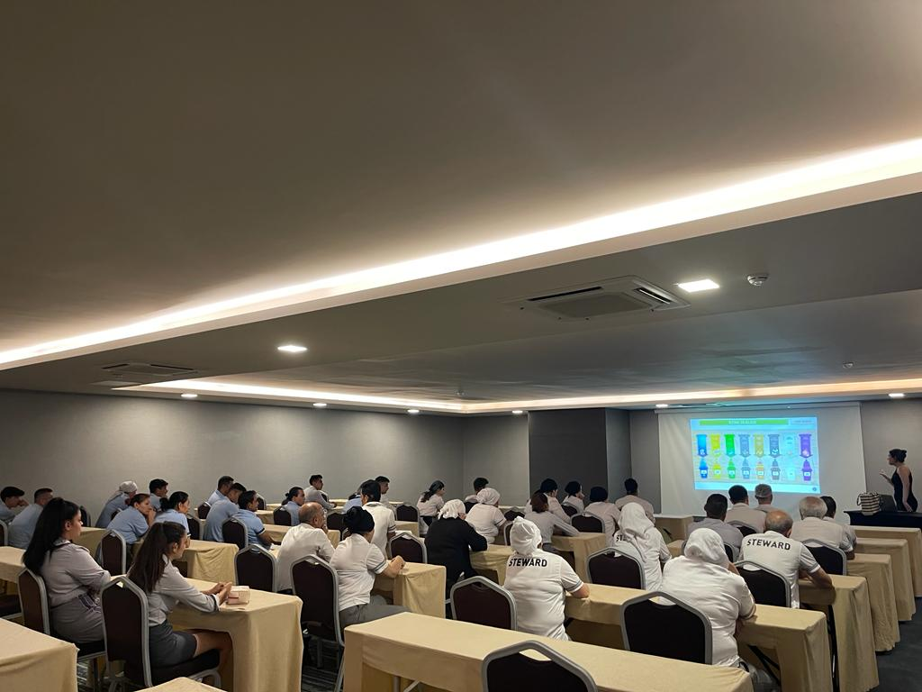
ÇEVRE BİLİNCİ VE SIFIR ATIK EĞİTİMİ
Yıllık eğitim programı doğrultusunda çalışanlarımıza çevre eğitimleri verilmektedir. Eğitimler iç ve dış kaynaklı olarak sürdürülmektedir. Çevre Danışmanımız tarafından periyodik olarak verilen eğitimlerle tüm çalışanlarımızın ‘Çevre Bilinci ve Sıfır Atık’ konusunda bilinçlendirilmesi sağlanmıştır.

Slide 46
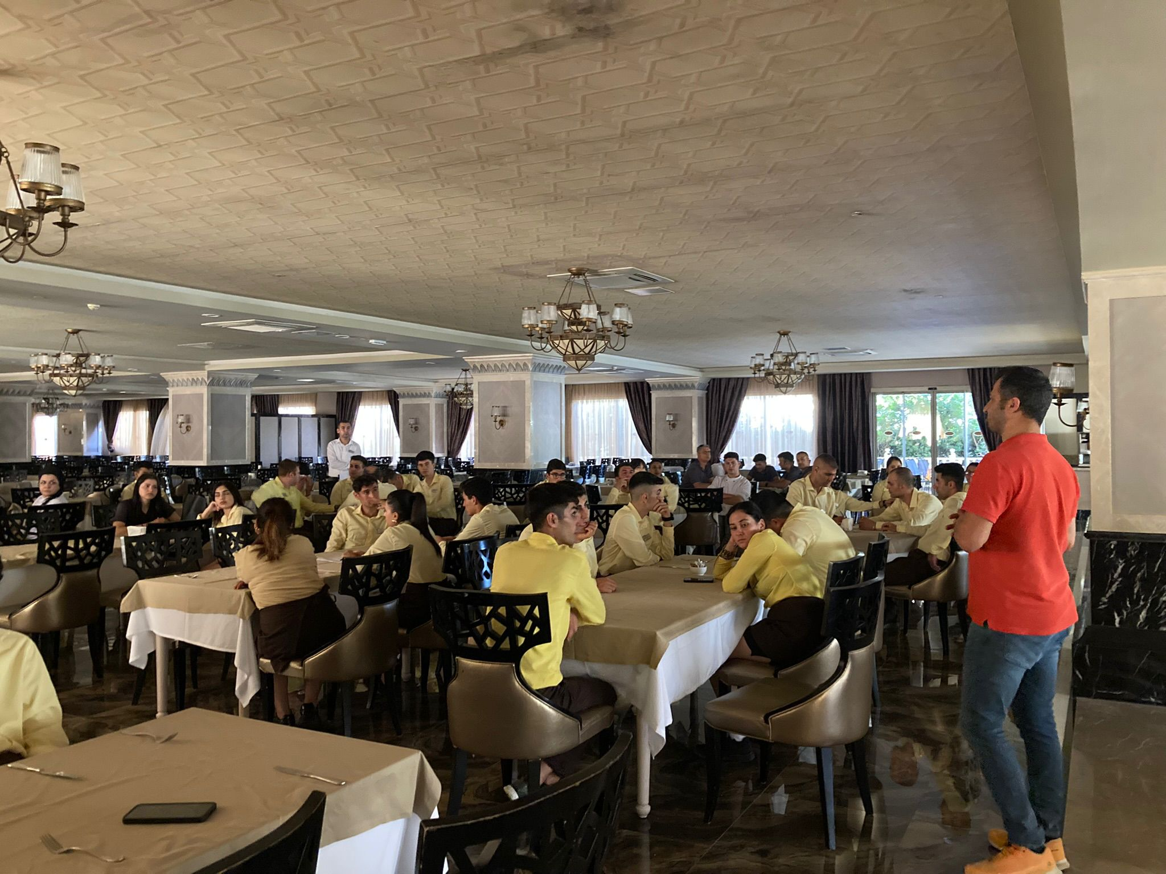
ENERJİ VERİMLİLİĞİ VE ENERJİ YÖNETİMİ
Nobel Enerji Firması tarafından Enerji Verimliliği ve Enerji Yönetimi eğitimi verilmiştir, personellerin bu konuda bilinçlendirilmesini sağlamaktayız.

Slide 47
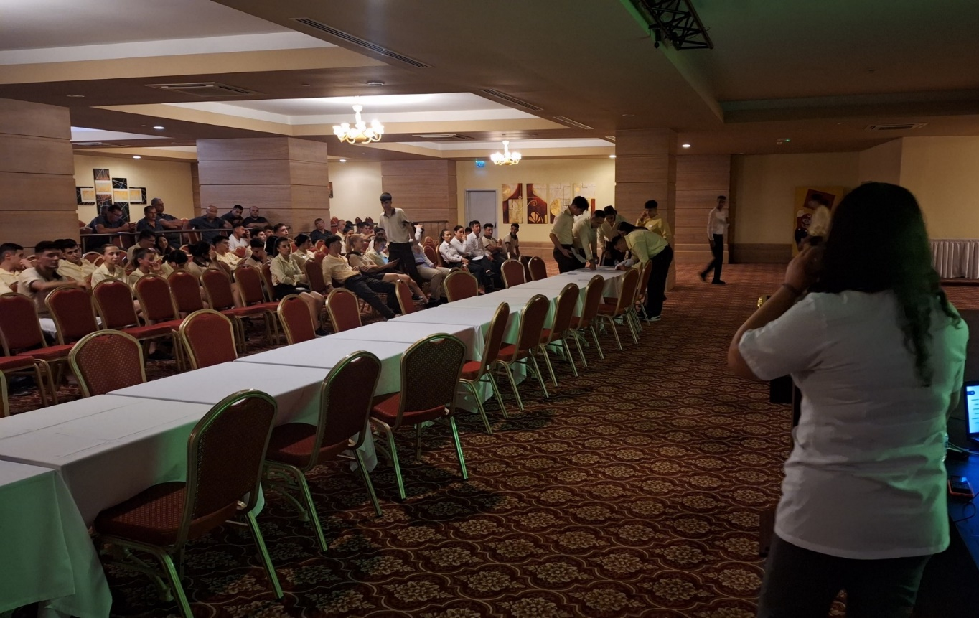
TEMEL HİJYEN ve GIDA GÜVENLİĞİ EĞİTİMİ
Kalite departmanı tarafından temel hijyen ve gıda güvenliği eğitimi verilmiştir, personellerin bu konularda bilinçlendirilmesini sağlamaktayız.

Slide 48
LEGİONELLA FARKINDALIK EĞİTİMİ
Kalite departmanı tarafından temel hijyen, kimyasal kullanımı, lejyoner hastalığı eğitimi verilmiştir, personellerin bu konularda bilinçlendirilmesini sağlamaktayız.

Slide 49
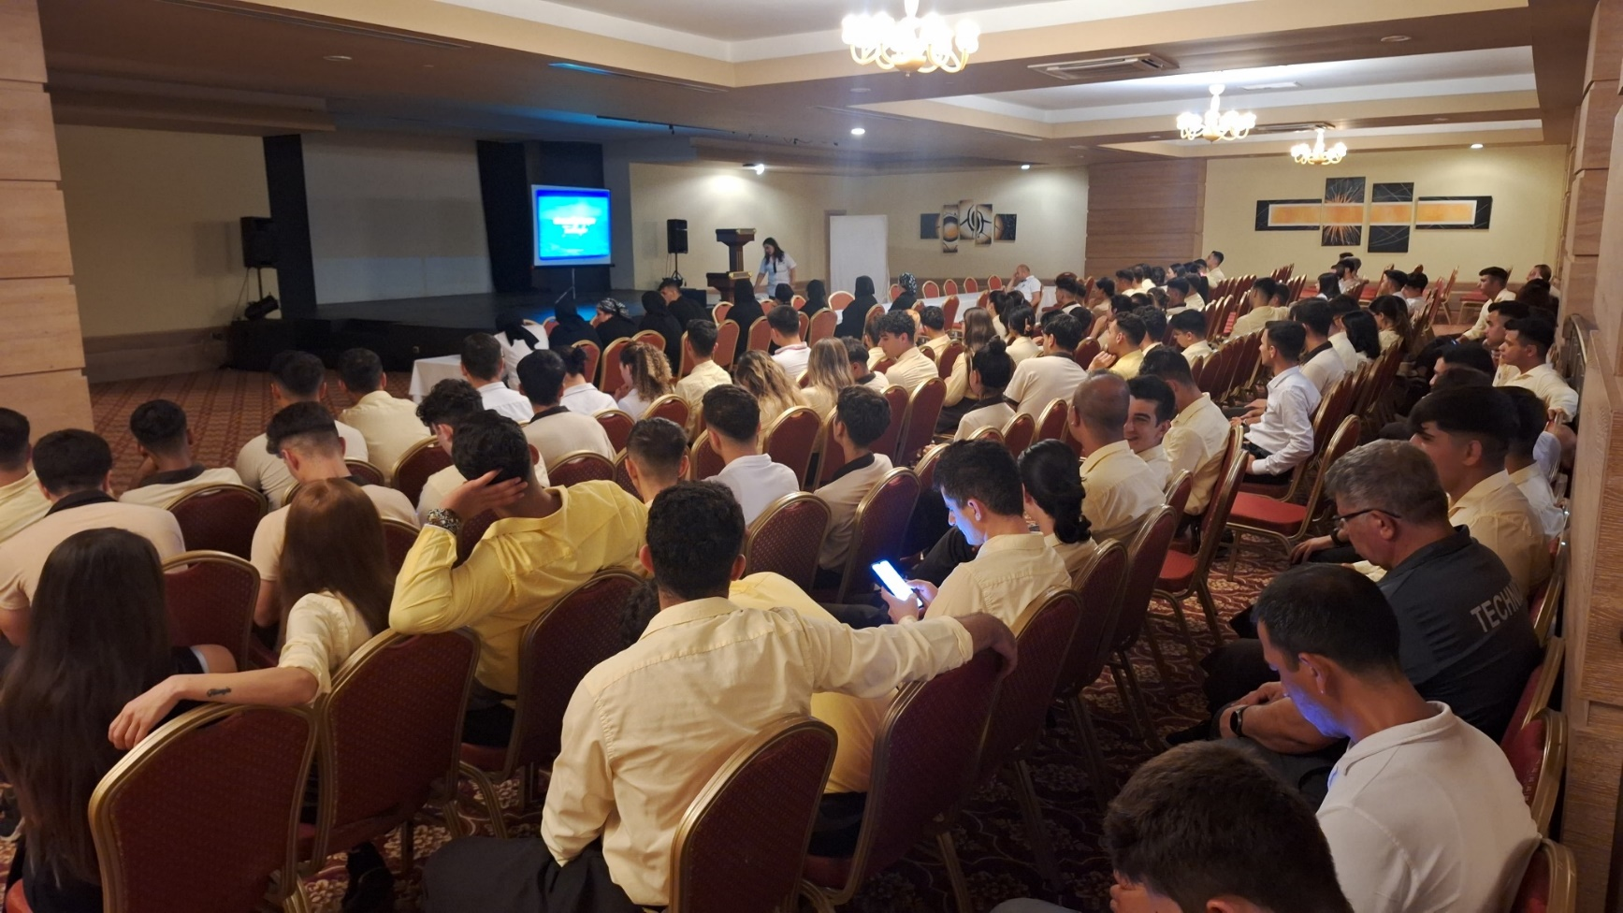
OPERASYONEL SÜRDÜRÜLEBİLİRLİK EĞİTİMİ
Tüm departmanlarımızın katılımıyla, Kalite departmanımız tarafından Sürdürülebilirlik konulu eğitim düzenlenerek, personellerimizin sürdürülebilirlik konularında bilinçlendirilmesini sağlamaktayız.

Slide 50
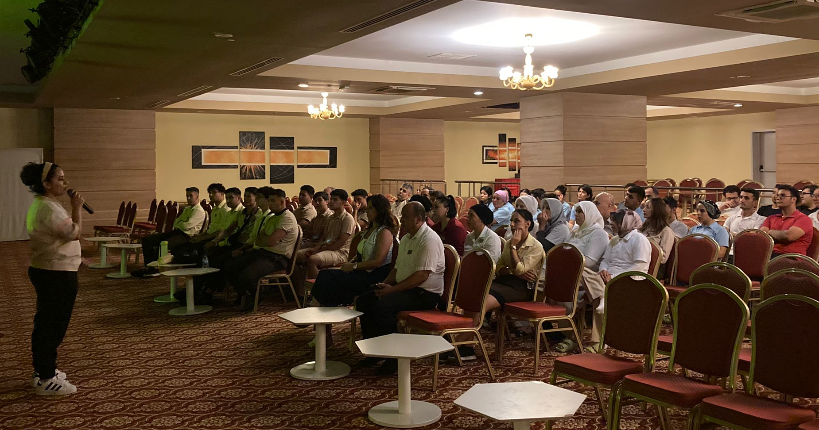
ÇOCUK HAKLARI ve ÇOCUK İSTİSMARINA FARKINDALIK EĞİTİMİ
Manavgat Sosyal Hizmet Müdürlüğü tarafından çocuk hakları ve çocuk istismarına farkındalık eğitimi düzenlenmiştir. Çocuk hakları politikamız doğrultusunda hareket etmekte aynı zamanda hem çocuk hakları hem de çocuk istismarına farkındalık amaçlı bu konularda personelimizi bilinçlendirmekteyiz.

Slide 51
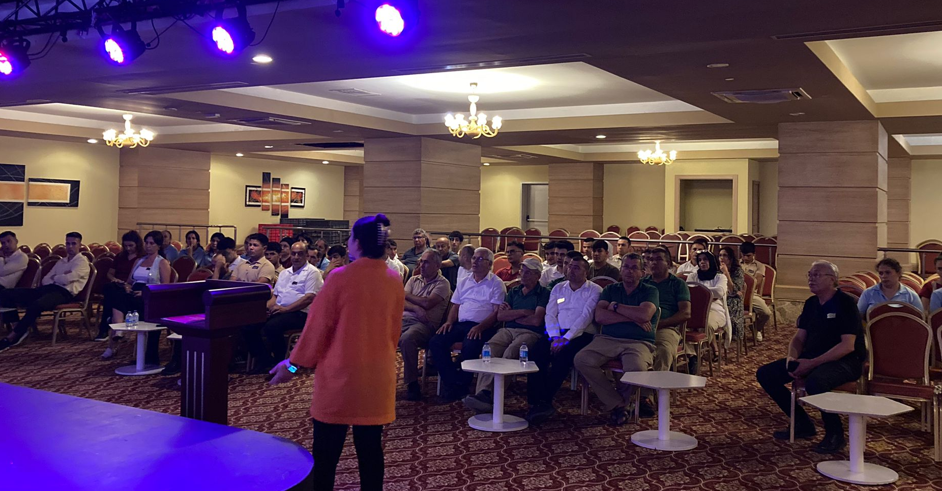
AİLENİN KORUNMASI ve KADINA KARŞI ŞİDDETLE MÜCADELE
Eğitim Manavgat Sosyal Hizmet Müdürlüğü tarafından düzenlenmiştir. Kadın hakları ve cinsiyet eşitliği politikamız doğrultusunda hareket etmekteyiz. Ailenin korunması ve kadına karşı şiddetle mücadele konusunda personelimizi bilinçlendirmekteyiz.

Slide 52
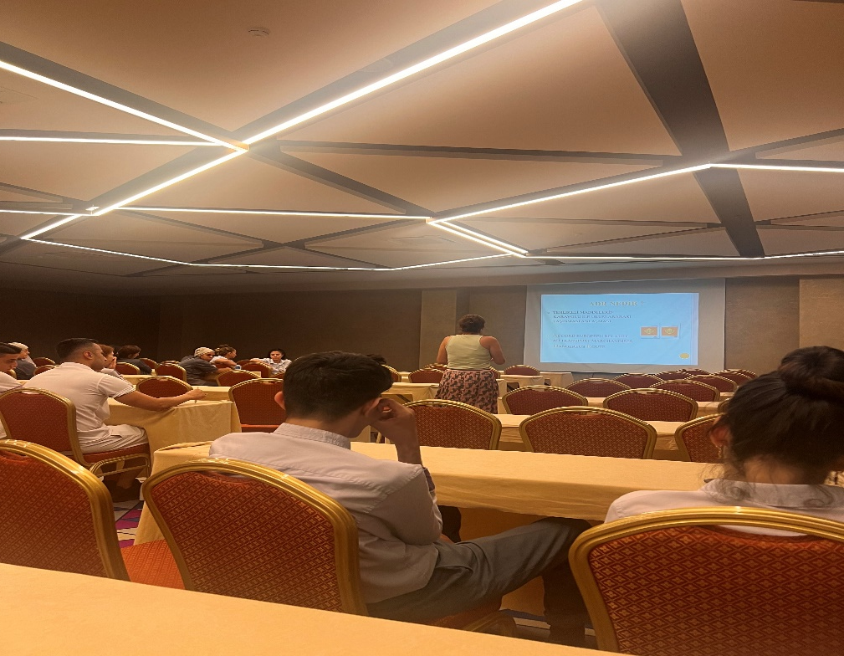
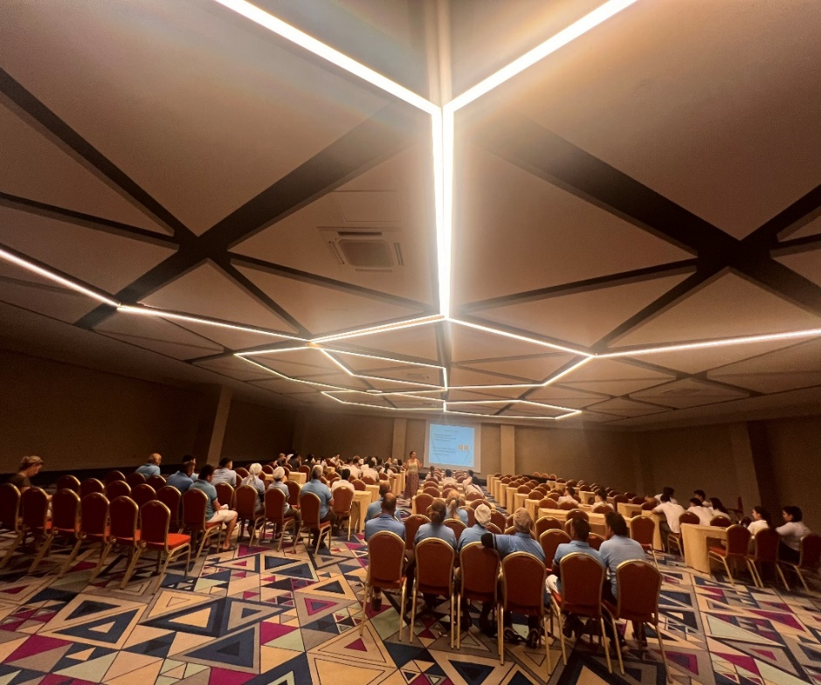
TEHLİKELİ MADDE ve GÜVENLİĞİ EĞİTİMİ
Tehlikeli madde güvenlik danışmanımız tarafından tehlikeli madde ve güvenliği eğitimi verilmekte, çalışanlarımızı bilinçlendirilmektedir.

Slide 53
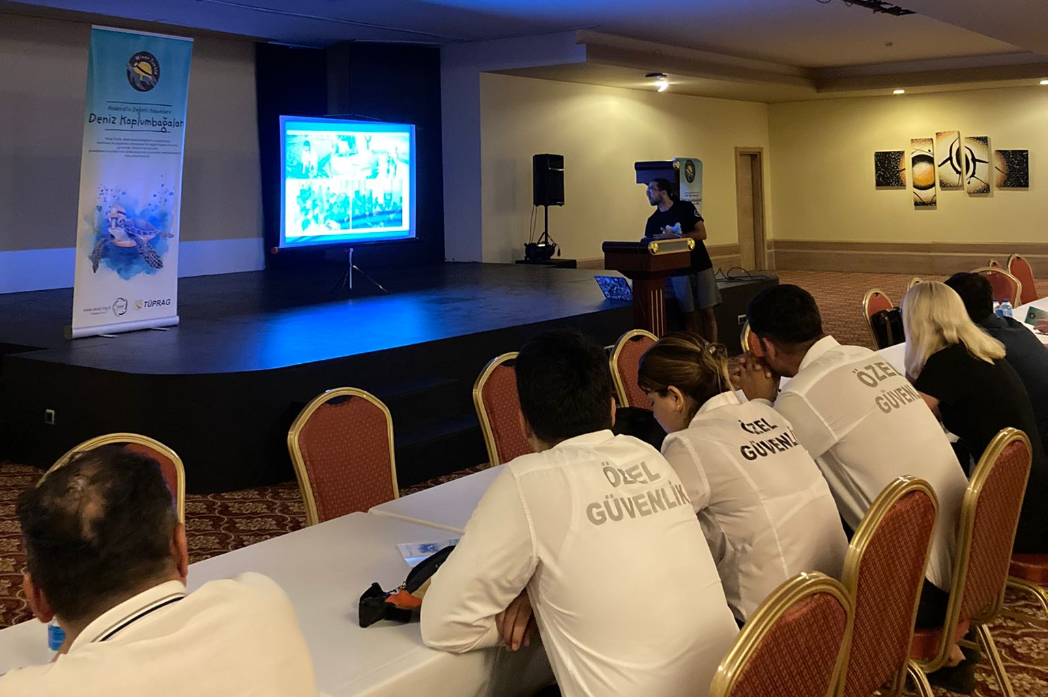
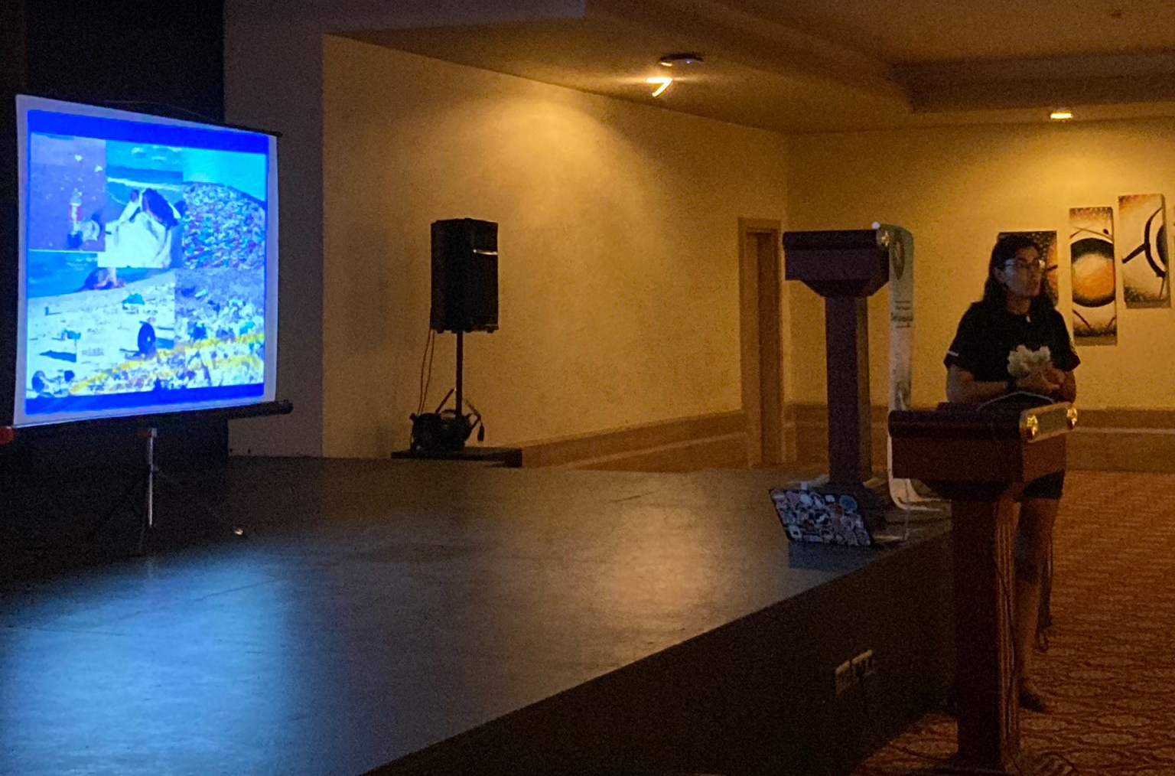
CARETTA-CARETTA’LARI KORUMA EĞİTİMİ
Tesisimizde sahillerde bulunan Caretta-Caretta’ları Koruma Eğitimi EKAD(Ekolojik Araştırmalar Derneği) tarafından verildi.

Slide 54
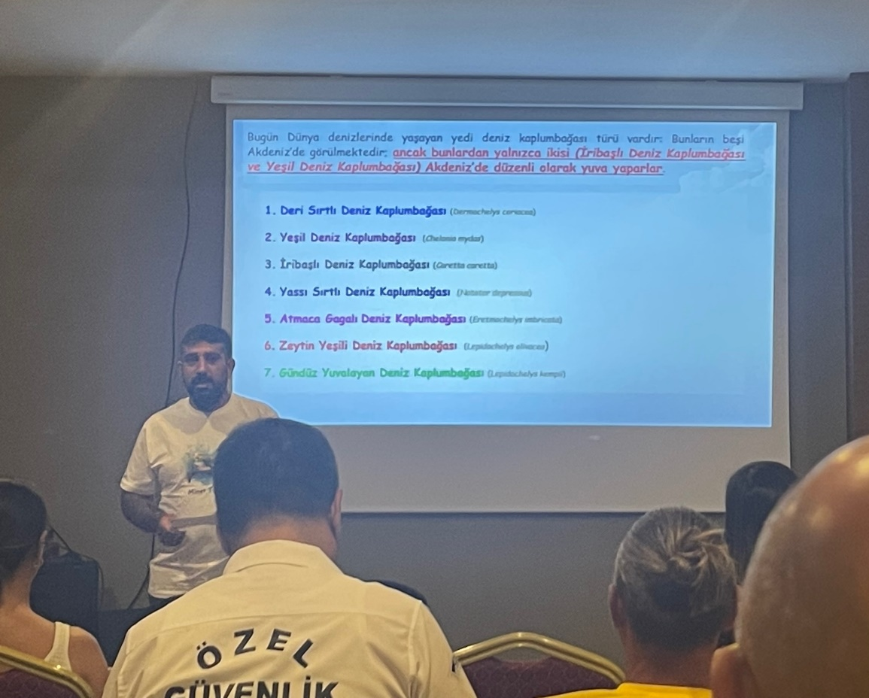
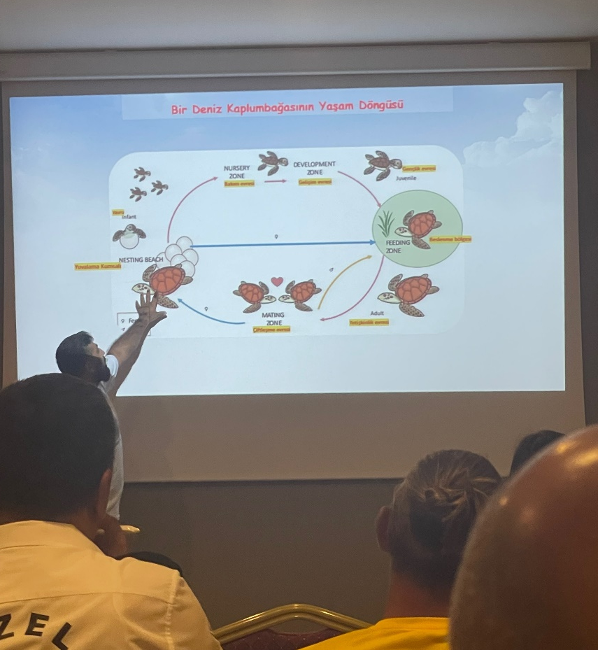
EKAD CARETTA CARETTA BİLGİLENDİRME EĞİTİMİ
Ekolojik Araştırmalar Derneği Kaplumbağa İzleme Bölge Sorumlusu Biyolog Fatih Polat tarafından sunulan LATUYAB’ın düzenlemiş olduğu Kaplumbağa Yuva Koruma ve Isırılma Vakalarının Önlenmesinde İzlenecek Adımlar hakkında bilgilendirme etkinliğine Stone grup olarak bizler de katıldık.

Slide 55
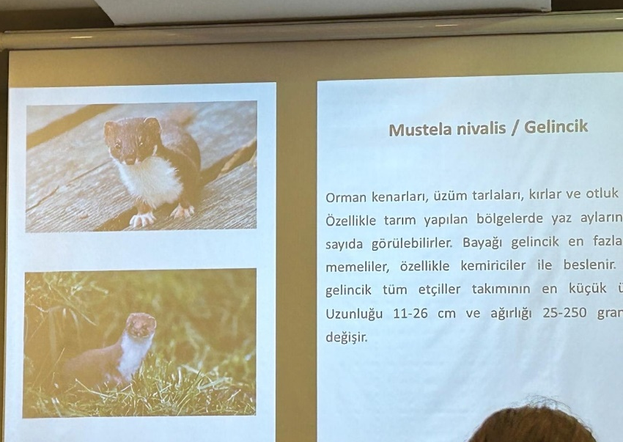
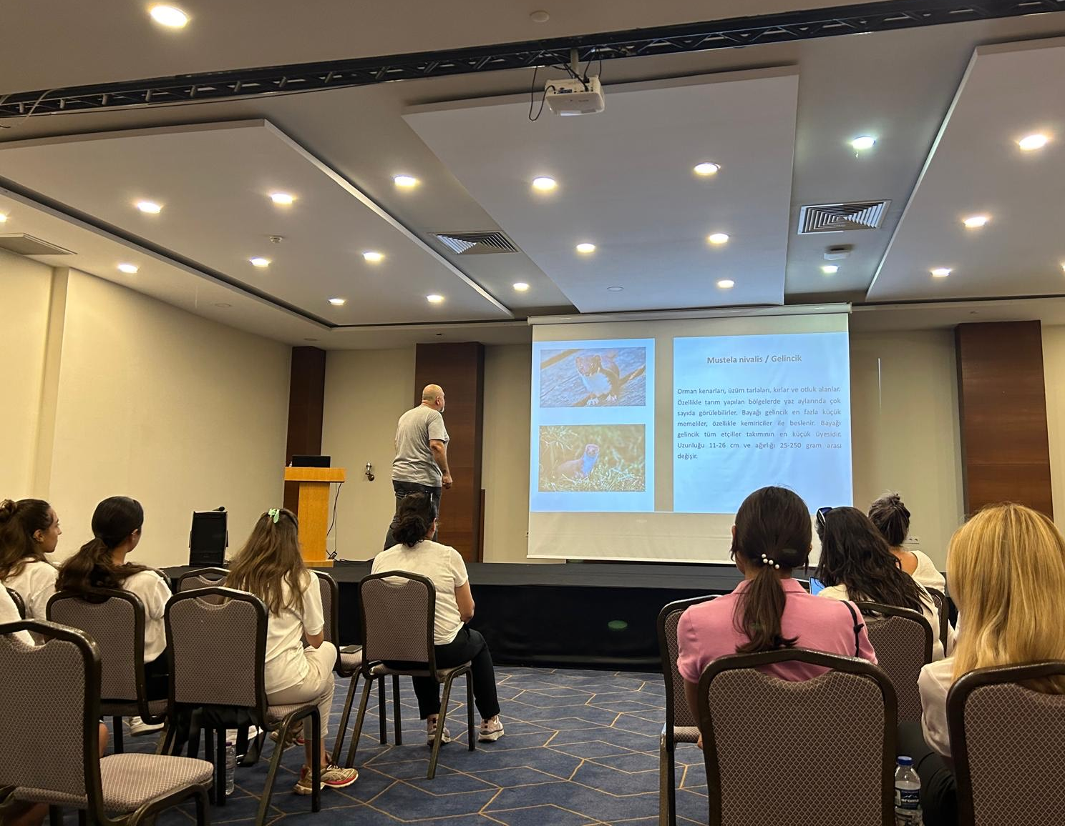
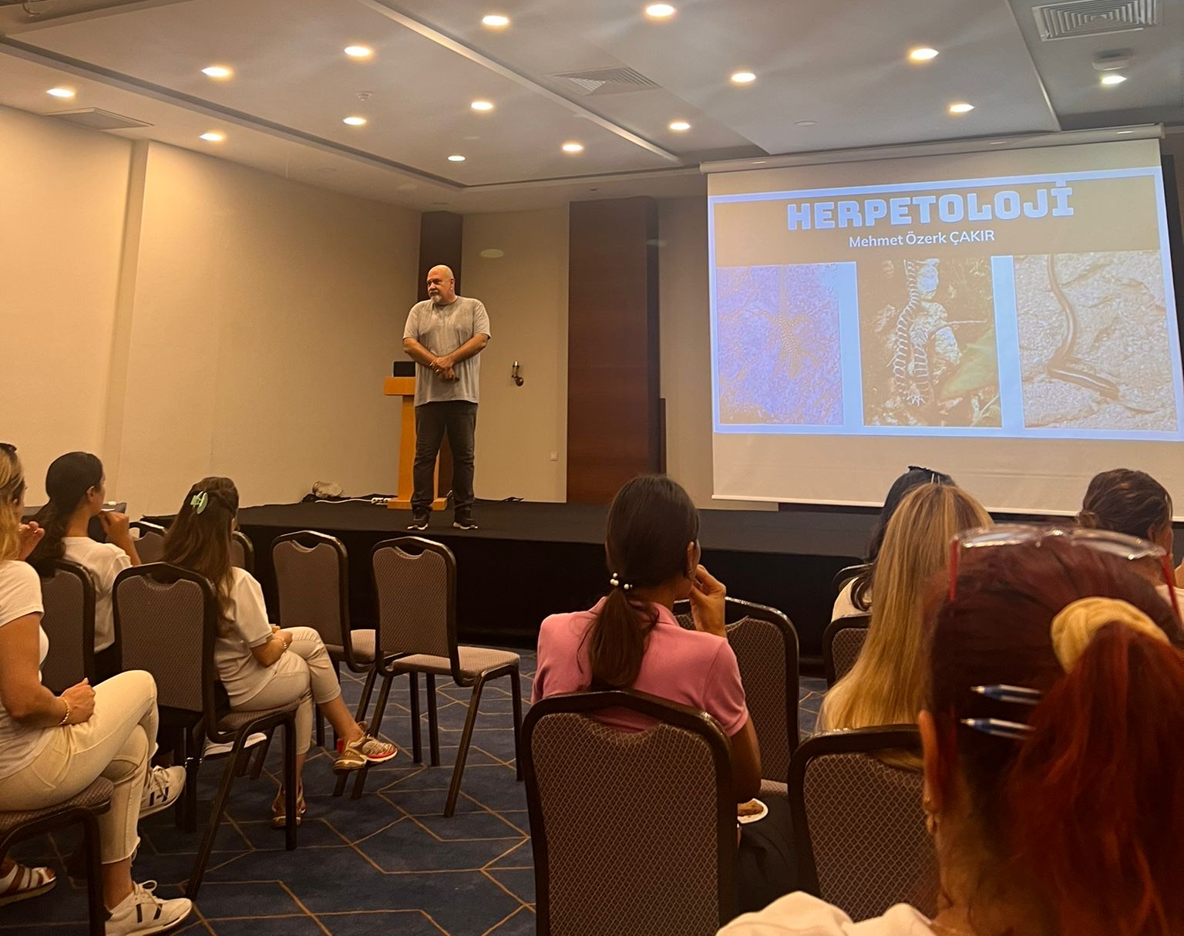
YABAN HAYATI EĞİTİMİ
Doğa Bilim Uzmanı Biyolog Mehmet Çakar tarafından sunulan, LATUYAB’ın düzenlemiş olduğu bölgede yaşayan yılan ve sansar türleri hakkındaki bilgilendirme etkinliğine Stone grup olarak bizler de katıldık.

Slide 56
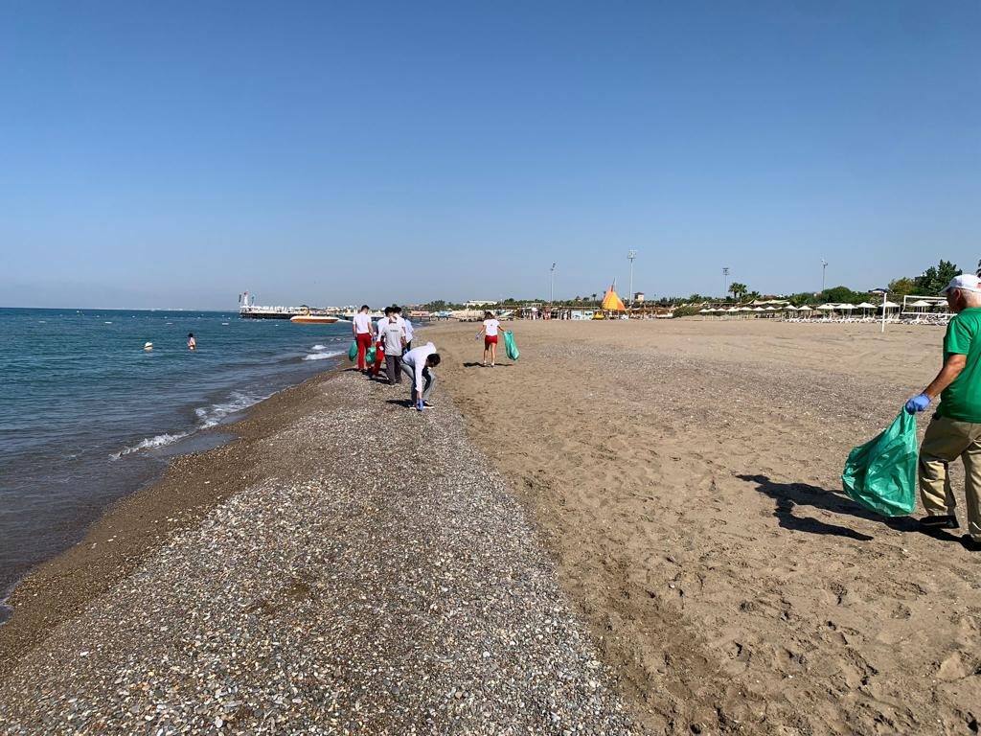
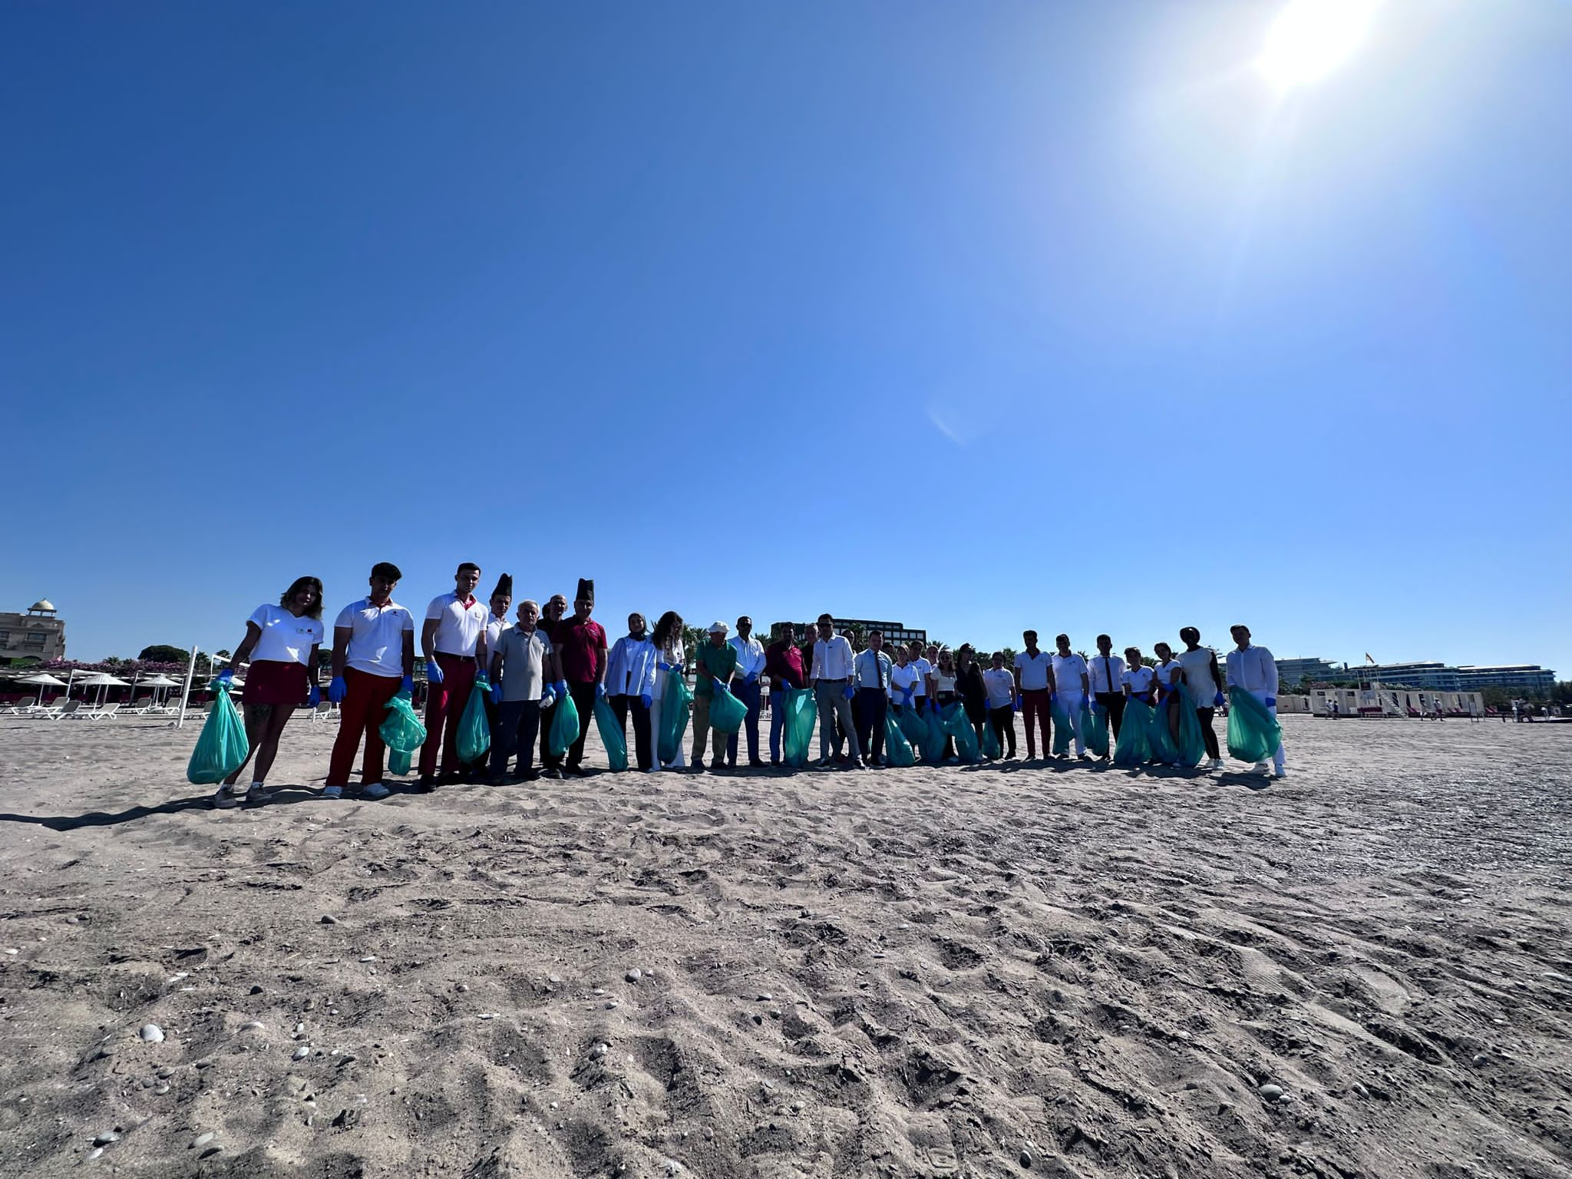
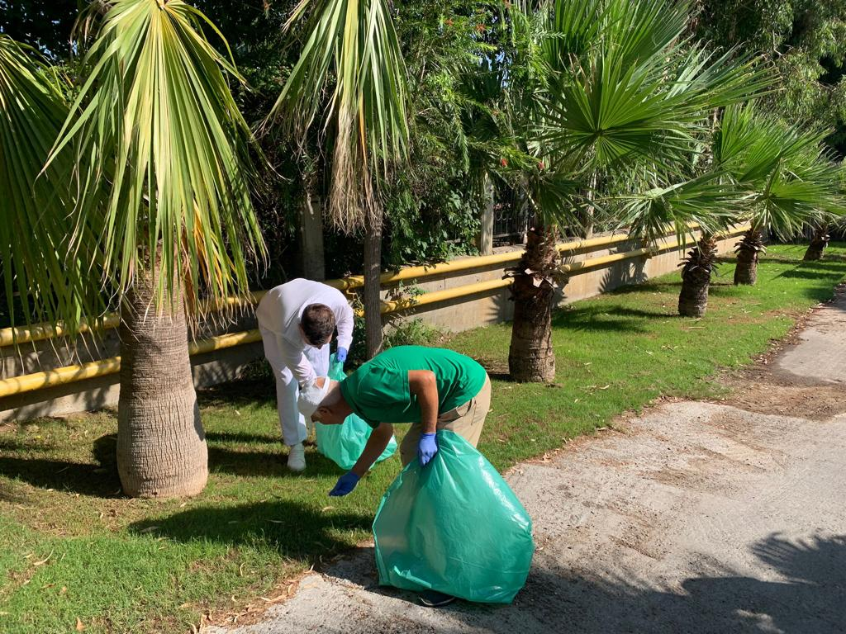
SAHİL TEMİZLİĞİ
ETKİNLİĞİ
Tesis personelimizin çevre temizliği ve atıklar ile ilgili bilinç düzeyinin artırılması için her yıl çöp toplama etkinlikleri düzenlemekteyiz.

Slide 57
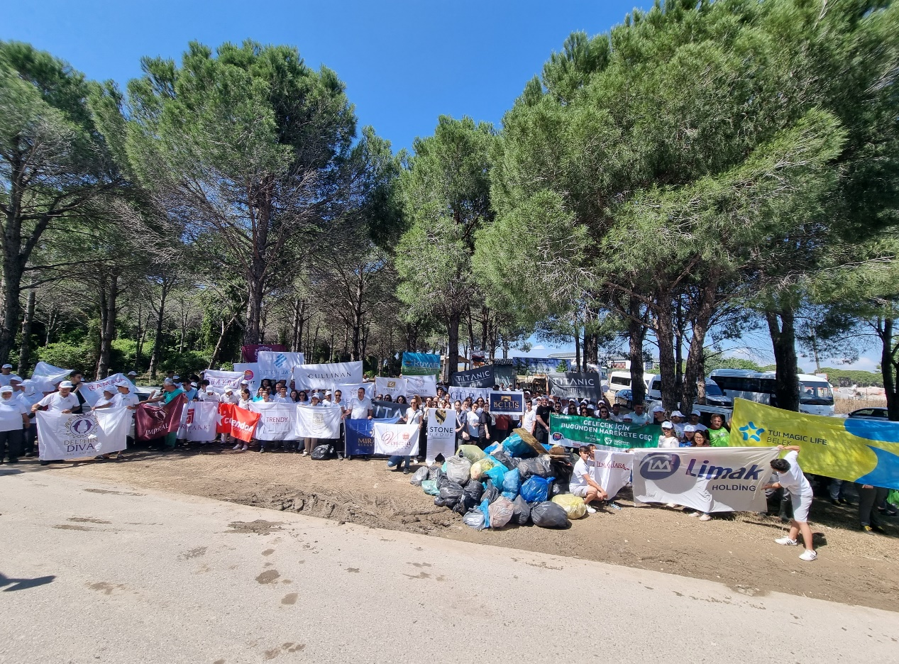

DÜNYA ÇEVRE GÜNÜNE ÖZEL
ÇEVRE ETKİNLİĞİ FOTOĞRAFI

Slide 58
PEYZAJ DÜZENLEMESİ
Otelimizde kuraklığa dayanıklı bitki bulunma oranı 2023 yılında %70’dir. 2024 yılında hedefimiz %72’dir.
2024 yılında kuraklığa dayanıklı bitki oranımız %78’dir. 2025 yılında hedefimiz %80’dir.
Otelimizde yerel bölgede yetişen bitki bulunma oranı 2023 yılında %19’dir. 2024 yılında hedefimiz %20’dir. Otelimizde yerel bölgede yetişen bitki bulunma oranı 2024 yılında %19’dur. 2025 yılında hedefimiz %20’dir.

Slide 59
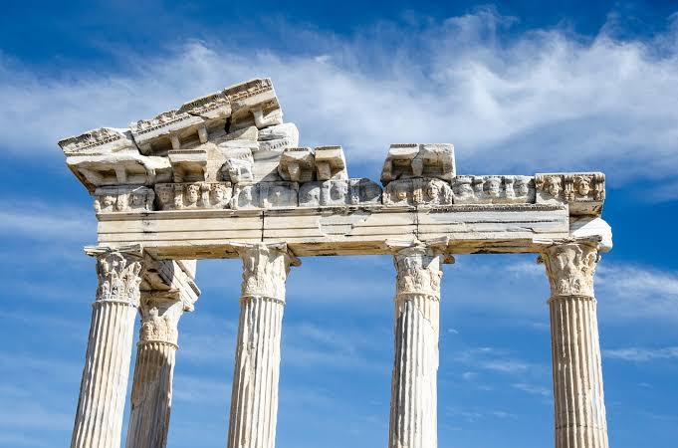
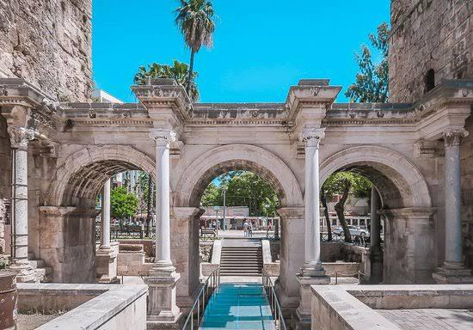
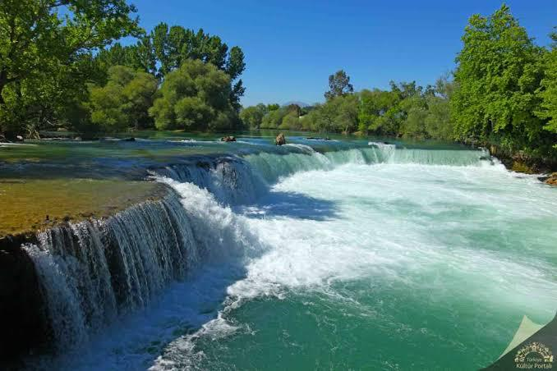
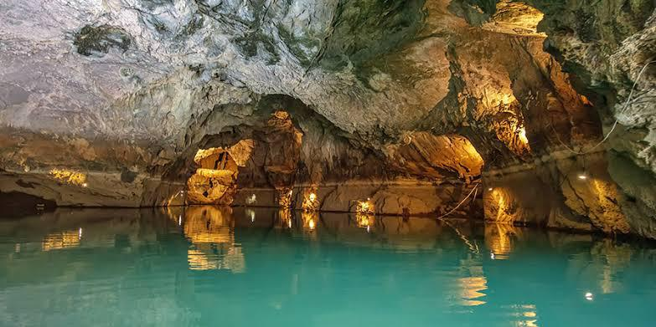
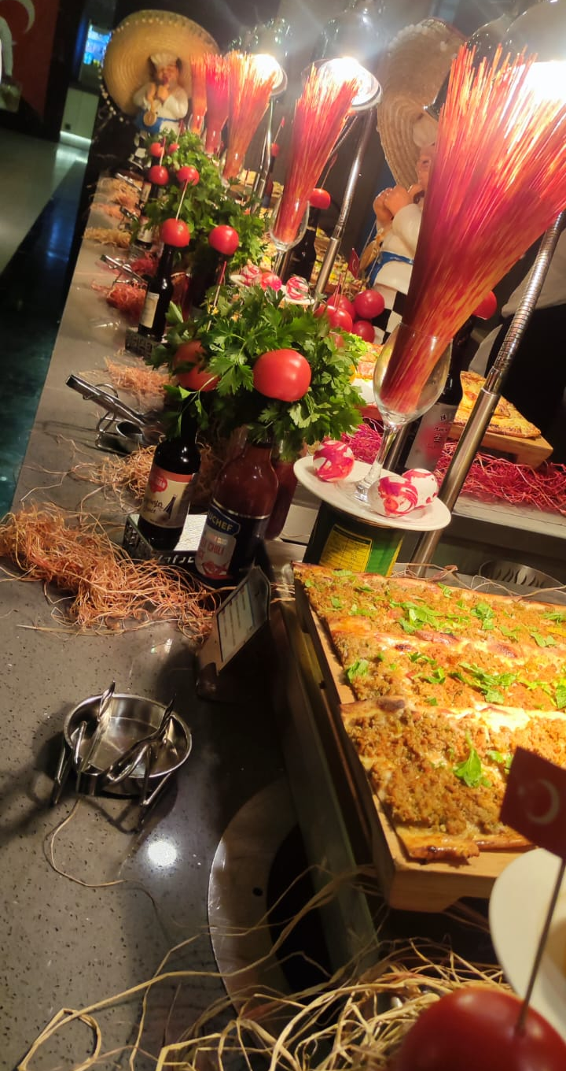




KÜLTÜREL MİRASIMIZIN KORUNMASI VE TANITILMASI
Tesimizde yapılan Türk Gecesi organizasyonu kapsamında, Türk yemekleri ve gelenekleri tanıtımına katkıda bulunulmaktadır.
Tesisimizde bulunan bilgi panolarında yerel ulaşım imkânları, yakınımızda bulunan yerleşim bölgeleri, tarihi güzellikler ve arkeolojik kalıntıların bilgilendirmesini yapılarak bölgemizin tanıtımı yapılmaktadır.

Slide 60










Antalya tarihi ve kültürel mirasımız olan gezilecek yerler info kanallarında ve panolarda misafirlerimize tanıtılmaktadır.

Slide 61



TÜRK GECESİ
                Tesisimizde yapılan Türk Gecesi organizasyonu kapsamında, Türk yemekleri ve gelenekleri tanıtımına katkıda bulunulmaktadır.

Slide 62


GELENEKSEL TÜRK MUTFAĞININ SERGİLENMESİ
Sahil ve corner mutfak alanında bulunan türk çadırımızda geleneksel türk yemeklerinin sergilendiği gözleme, pide alanları bulunmaktadır.
Yerli ve yabancı misafirler tarafından oldukça ilgi görmektedir.

Slide 63




TÜRK KÜLTÜRÜNÜ YANSITAN EŞYALAR
Otel içinde bulunan markette Antalya magnetleri misafir satışına sunulmaktadır. Magnetlerde genellikle şehrin manzaralı fotoğrafları, kültürel zenginlikleri yer almaktadır.

Slide 64


TÜRK HAMAMI
Türk toplumunda sosyal yaşamın vazgeçilmez bir parçası ve kültür mirası olan ve geleneklerin tanıtılması açısından önem arz eden hamam tesisimizde bulunmakta, misafirler tarafından ilgi görmektedir.

Slide 65






OSMANLI (OTTOMAN) ALAKART
Otelimizde Osmanlı mutfağının seçkin lezzetlerinin sunulduğu Ottoman Alakart Restoran 18:30-21:30 saat aralığında hizmet vermektedir. Birbirinden lezzetli yorumlarıyla, misafirlere Osmanlı mutfağı tanıtılmaktadır.

Slide 66

ANİMASYON TÜRK GECESİ
Kültürel mirasımızı tanıtmaya yönelik otelimizde Türk Gecesi animasyonu gerçekleşmektedir.

Slide 67
YÖRESEL ANTALYA MUTFAĞI & COĞRAFİ İŞARETLİ ÜRÜNLER

Slide 68

KABAK TATLISI
Antalya Kabak Tatlısı 12.04.2021 tarihinde Türk Patent ve Marka Kurumu tarafından tescillenmiş ve coğrafi işaret almıştır. Antalya kabak tatlısı, diğer bölgelerde yapılan kabak tatlılarından farklı olarak özenle doğrandıktan sonra içine limon sıkılarak bir gün toz şekerde bekletilip harlı ateşte kendi suyunda kaynatılması ve daha sonra kuzinede fırınlanması ile hazırlanıyor.

Slide 69

^{PİYAZ}
Antalya usulü piyaz yaklaşık yüzyıla yakın geçmişi ile il sınırlarını aşan bir üne sahip olmuştur. Antalya Piyazı tarator soslu bir fasulye yemeğidir. Başka yörelerde yapılan piyaz çeşitleri salata olarak tüketilirken, Antalya ve ilçelerinde ana yemek olarak yenilmektedir. Antalya usulü piyazın ayırt edici özelliği tarator sosu kullanılmasından, üretim şeklinden, taratorun yapılışından ve kullanılan küçük taneli fasulyesinden ileri gelmektedir. Piyaz, ayırt edici ana lezzetini küçük taneli fasulyesinden ve kuru fasulye üzerine bolca dökülen tarator sosundan almaktadır.

Slide 70


SERPME BÖREK
Antalya'da coğrafi işaretli serpme böreğini 1930 yılında ilk defa yapan dedesi Tefik Çalışkaner'in torunu Tevfik Ekizler, henüz 12 yaşındayken ağabeyi Zeki'nin yanında mesleğine ilk adımı attı.
Serpme börek, Fıtır börek olarak da bilinir.
Antalya Serpme Böreği 26.04.2021 tarihinde Türk Patent ve Marka Kurumu tarafından tescillenmiş ve coğrafi işaret almıştır.

Slide 71

TURUNÇ REÇELİ
Turunç reçeli Türk mutfağında yer alan bir reçel türüdür. Osmanlı döneminden beri yapılmaktadır. Turunç kabukları ile yapılır. Antalya Turunç Kabuğu Reçeli Türk Patent ve Marka Kurumu tarafından tescillenmiş ve coğrafi işaret almıştır.

Slide 72


PLASTİK KAPAK KAMPANYASI
Tesisimizdeki her renk ve boyuttaki plastik kapakları toplayarak Türkiye Omurilik Felçlileri Derneği’nin 2011 yılından itibaren başarı ile yürüttüğü plastik kapak kampanyasına bizler de destek olmaktayız.

Slide 73


MİSAFİR ALANINA VE PERSONEL ALANINA OLUŞTURULAN ÇEVRE PANOSU
Misafir ve personel alanlarında oluşturduğumuz çevre ve sürdürülebilirlik panoları ile sürdürülebilir turizm kapsamında yapılan uygulamalarımız hakkında bilgilendirme yapılmaktadır.
Ayrıca panolarımızda doğayı ve çevreyi koruma adına teşvik edici ibarelere yer verilmiştir.

Slide 74

MİSAFİR SÜRDÜRÜLEBİLİRLİK MEMNUNİYET ORANI
Misafir ve personel alanlarında oluşturduğumuz çevre ve sürdürülebilirlik panoları ile sürdürülebilir turizm kapsamında yapılan uygulamalarımız hakkında bilgilendirme yapılmaktadır.
Anketlerimizde sürdürülebilirlik ile ilgili uygulamalarımızın memnuniyetini ölçen sorular bulunmakta olup; sürekli misafir memnuniyetini arttırmayı hedeflemekteyiz.
Misafir sürdürülebilirlik memnuniyet oranı 2023 yılında %36’dır. 2024 yılında hedefimiz % 40’dır. 2024 yılında sürdürülebilirlik memnuniyet oranı %92’dir. 2025 yılı hedefimiz %95’dir.

Slide 75


PERSONELE SUNULAN İMKANLAR
Lojman Kullanımı: Personel lojmanları Royal Alhambra Hotel’de bu haktan faydalanmak isteyen tüm personelimizin kullanımına açıktır.
Personel Servisleri: Değişik vardiyalarda çalışan personelimizin ulaşımını servis araçlarımız ile ücretsiz olarak sağlamaktayız. Çalışma saatlerine göre programı düzenlenen servis araçlarımız Antalya ve Lojman hattında taşıma yapmaktadır.
Personel Yemekhanesi: Çalışanlarımız için personel yemekhanesinde çıkan tüm yiyecekler ücretsizdir. 14 günlük menüler dâhilinde en az 4 çeşit yemek, salata çeşitleri ve tatlı / meyve sunulmaktadır.
Doktor Ofisi: Otelimizde çalışanlarımızın faydalanabildiği Doktor Ofisi bulunmaktadır. Doktor Ofisi’nde 16 saat hemşire ve haftanın belirli günlerinde İşyeri Hekimi’nden ücretsiz destek almaları sağlanmaktadır.
Çamaşırhane Kullanımı: Tüm çalışanlarımız için iş üniformaları ve iş ile ilgili giyilen her türlü giysi ücretsiz olarak temizlenmektedir. Eşitlik Şirketimizde ve otelimizde gerek misafir gerekse personel olarak farklı din, dil, ırk mensupları bulunmaktadır. Temel prensibimiz hiç kimsenin cinsiyet, din, dil ve ırk konularında ayrımcılığa maruz kalmamasıdır.
Çalışan Öneri ve Görüşleri: Çalışanlarımızın öneri ve görüşlerini değerlendirmek amacıyla yılda 1 defa Personel Memnuniyeti Anketi yapılmaktadır. Anket sonuçları titizlikle değerlendirilmekte ve gerekli iyileştirmeler planlanmaktadır. Ayrıca öneri ve şikâyet kutusu aracılığıyla çalışanlarımız, rutin zamanlarda öneri ve görüşlerini dile getirebilmektedir.

Slide 76




LOJMANIMIZ

Slide 77




TOPLUMA HİZMET FAALİYETLERİ
Stone grup ailesi olarak, topluma hizmet faaliyetlerini önemsiyoruz. ZİÇEV’e (Zihinsel Yetersiz Çocukları Yetiştirme ve Koruma Vakfı) belirli aralıklarla destek vermekteyiz. Ofislerde kullanılan takvimlerimiz ZİÇEV’den alınmaktadır. ZİÇEV tarafından düzenlenen organizasyona Stone Grup ev sahipliği yapmıştır. Belirli dönemlerde ZİÇEV tarafından üretilen reçeller satın alınarak özel çocukların eğitimine destek olunmaktadır.
Güncel olarak 20 öğrenciye burs vermekle birlikte, burslu okumakta olduğumuz öğrenciler bulunmaktadır.
Şubat ayında birçok şehrimizi etkileyen Kahramanmaraş depremi sonrasında otellerimizde depremzede vatandaşlarımızın konaklamasını sağladık. Antalya’da istihdam süreçlerinde destek olmaktayız. Deprem bölgelerine yardımlarımız devam etmektedir.

